Slide 1
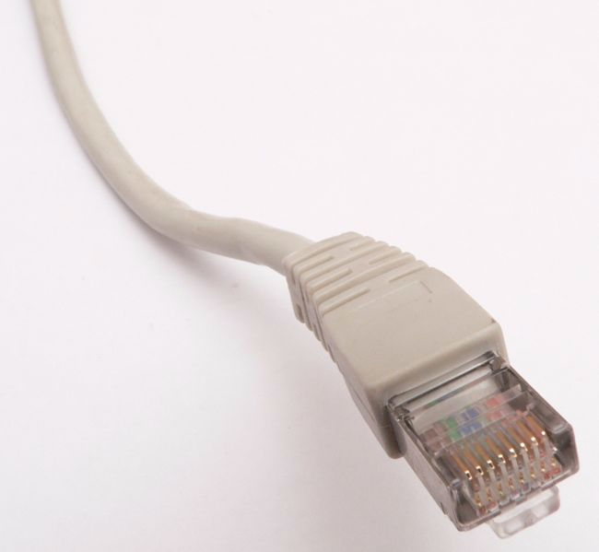
Технологии локальных
сетей
Ethernet
<номер>

Slide 2
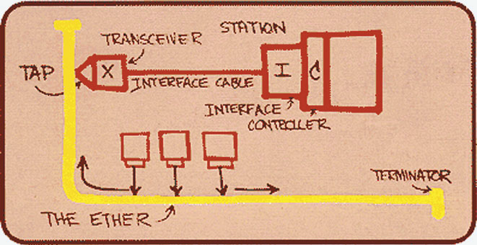
Зарождение Ethernet
<номер>
Notes:
(статья с сайта: http://www.itc.ua/node/9424?s=47f3e22792f40e63cf11fede60da66f4)
22 мая 1973 г. Меткалф представил к защите кандидатскую диссертацию, в которой описана сеть "по имени" Ethernet. Название, возможно, связано с особенностями ее первой инсталляции и изначального предназначения. В этой системе действительно использовалась радиосвязь для обеспечения работы в кампусе гавайского университета Алоха. Таким образом, жители цветущего острова стали свидетелями рождения этого феномена.
В июле 1976 г. в журнале "Communications of the ACM" появилась статья, написанная Бобом Меткалфом и Дэвидом Боггзом (David Boggs) под названием "Ethernet: Distributed Packet Switching for Local Computer Networks". В ней были изложены основные принципы работы кабельной Ethernet. Далее спецификации сети начали мутировать с невероятной скоростью, так что сравнивать творение вышеупомянутых ученых с каким-нибудь современным 1000Base-LX -- весьма неблагодарное занятие, схожее разве что с попыткой найти родство между Фордом-Т и болидом Ф-1.
А пока "эфирная сеть" спокойно работала на скорости 2,94 Mbps, и даже сам Меткалф не мог предположить, как сложится дальнейшая судьба его детища. По чертежам ученого (рис.) в корпорации Xerox было создано вполне конкретное оборудование. Четыре года спустя изобретатель решил самостоятельно заняться развитием сетевой технологии и образовал собственную компанию 3Com. Одновременно "хитрый" Меткалф устроился консультантом в корпорацию DEC. Таким образом, если он и не стал катализатором, способствовавшим появлению стандартов семейства IEEE 802, то во всяком случае в момент принятия решения о разработке спецификаций Ethernet-подобной сети группой DEC, Intel, Xerox оказался в эпицентре событий.
Замысел заключался в проектировании 10-мегабитовой сети DIX (по первым буквам названий компаний--участников альянса) без использования патентов Xerox. На чем базировался столь откровенный альтруизм упомянутой фирмы, нам не известно. Впрочем, в ее адрес всегда раздавались упреки по поводу откровенно слабой политики в области управления своей интеллектуальной собственностью.
Технология Ethernet очень популярна на рынке локальных сетей. В 80-е годы и в начале 90-х технологии Ethernet приходилось конкурировать с множеством альтернативных технологий локальных сетей, включая сети Token ring, FDDI и ATM. Некоторым из этих технологий удалось на несколько лет захватить часть рынка. Но технология Ethernet, разработанная в середине 70-х, продолжает свой рост и развитие до сих пор, а в последние годы она прочно заняла доминирующее положение на рынке. Сегодня Ethernet представляет собой превалирующую технологию локальных сетей, и, похоже, такая ситуация сохранится в обозримом будущем. Значение Ethernet в локальных сетях так же велико, как и значение Интернета в глобальных сетях.
Успеху технологии Ethernet способствовало множество причин. Во-первых, Ethernet была первой локальной сетью, получившей широкое распространение. Благодаря этому сетевые администраторы очень близко познакомились с технологией Ethernet и уже не хотели переходить на другие технологии локальных сетей, когда те появились на рынке. Во-вторых, такие технологии, как Token ring, FDDI и ATM, были более сложными и дорогими, чем Ethernet, что еще больше препятствовало переходу на них. В-третьих, наиболее сильным стимулом перехода на другие технологии локальных сетей (например, FDDI или ATM), как правило, была более высокая скорость передачи данных. Однако Ethernet всегда отвечала ударом на удар, и каждая новая версия Ethernet не уступала конкурентам, а то и превосходила их по данному параметру. В начале 90-х была представлена коммутируемая Ethernet-сеть, что позволило снова повысить эффективную скорость передачи данных. Наконец, благодаря популярности Ethernet аппаратура Ethernet (адаптеры, хабы и коммутаторы) стала производиться массовым тиражом, в результате чего цены на нее упали до невероятно низкого уровня. Причиной столь низких цен также является тот факт, что протокол коллективного доступа, применяемый в сетях Ethernet, полностью децентрализован, что обусловливает простоту аппаратуры.
Оригинальная локальная Ethernet-сеть была придумана Бобом Меткалфом и Дэвидом Боггсом в середине 70-х. Показанная на рис. 5.21 схема привела к появлению стандарта 10Base5 Ethernet, в который входил интерфейсный кабель, соединявший адаптер Ethernet (то есть интерфейс) с внешним приемопередатчиком. Ethernet-сети посвящен превосходный web-сайт, созданный Чарльзом Сперджоном (http://www.ethermanage.com/ethernet/ethernet.html).

Slide 3
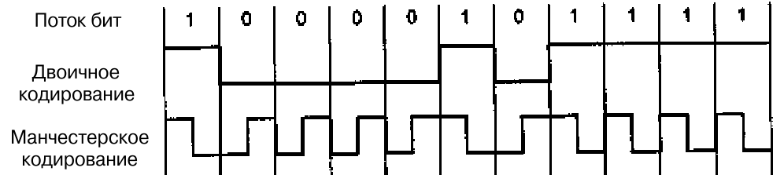
Манчестерский код
<номер>
Notes:
Ни в одной из версий Ethernet не применяется прямое двоичное кодирование бита 0 напряжением 0 В и бита 1 — напряжением 5В, так как такой способ приводит к неоднозначности. Если одна станция посылает битовую строку 00010000, то другая может интерпретировать ее как 10000000 или 01000000, так как они не смогут отличить отсутствие сигнала (0 В) от бита 0 (0 В). Можно, конечно, кодировать единицу положительным напряжением +1 В, а ноль — отрицательным напряжением -1 В. Но при этом все равно возникает проблема, связанная с синхронизацией передатчика и приемника. Разные частоты работы их системных часов могут привести к рассинхронизации и неверной интерпретации данных. В результате приемник может потерять границу битового интервала. Особенно велика вероятность этого в случае длинной последовательности нулей или единиц.
Таким образом, принимающей машине нужен способ однозначного определения начала, конца и середины каждого бита без помощи внешнего таймера. Это реализуется с помощью манчестерского кодирования. В манчестерском коде каждый временной интервал передачи одного бита делится на два равных периода. Бит со значением 1 кодируется высоким уровнем напряжения в первой половине интервала и низким — во второй половине, а нулевой бит кодируется обратной последовательностью — сначала низкое напряжение, затем высокое. Такая схема гарантирует смену напряжения в середине периода битов, что позволяет приемнику синхронизироваться с передатчиком. Недостатком манчестерского кодирования
является то, что оно требует двойной пропускной способности линии по отношению к прямому двоичному кодированию, так как импульсы имеют половинную ширину. Например, для того чтобы отправлять данные со скоростью 10 Мбит/с,
необходимо изменять сигнал 20 миллионов раз в секунду.

Slide 4
Формат кадра Ethernet
<номер>
Notes:
Преамбула (8 байт). Ethernet-кадр начинается с 8-байтового поля преамбулы. В каждый из первых 7 байт преамбулы записывается значение 10101010, а в последний байт — значение 10101011. Первые 7 байт должны «разбудить» принимающие адаптеры и помочь им синхронизировать свои таймеры с часами отправителя. Как уже отмечалось, адаптер А должен передать кадр со скоростью 10 Мбит/с, 100 Мбит/с или 1 Гбит/с в зависимости от типа локальной Ethernet-сети. Однако поскольку ничего не бывает абсолютно точным в реальном мире, скорость передачи всегда будет несколько отличаться от номинала. Величина этого отклонения скорости другим адаптерам локальной сети заранее не известна. Таким образом, первые 62 бита преамбулы, представляющие собой чередующиеся нули и единицы, позволяют приемнику с достаточной точностью настроиться на скорость передатчика, а последние два разряда (две единицы подряд) сообщают адаптеру В, что преамбула закончилась и следом идет уже первый информационный байт поля кадра. Адаптер В понимает, что следующие 6 байт содержат адрес получателя.
Адрес получателя (6 байт). Это поле содержит MAC-адрес принимающего адаптера. Получив Ethernet-кадр с адресом получателя, отличным от собственного физического адреса или широковещательного адреса локальной сети, адаптер отбрасывает кадр. В противном случае он передает содержимое поля данных сетевому уровню.
Адрес отправителя (6 байт). Это поле содержит MAC-адрес адаптера, передающего кадр в локальную сеть.
Поле типа (2 байта). Поле типа позволяет локальной Ethernet-сети «мультиплексировать» протоколы сетевого уровня. Чтобы понять, что это означает, вспомним, что хосты могут помимо протокола IP использовать и другие протоколы. В самом деле, любой хост может поддерживать несколько протоколов сетевого уровня — разные протоколы для разных приложений. По этой причине, получив Ethernet-кадр, адаптер В должен знать, какому протоколу сетевого уровня он должен передать (то есть демультиплексировать) содержимое поля данных. Каждому сетевому протоколу (например, IP, Novell IPX или AppleTalk) присвоен зафиксированный в стандарте номер. Обратите внимание, что поле типа аналогично полю протокола в дейтаграмме сетевого уровня и полю номера порта сегмента транспортного уровня. Все эти поля служат для связи протокола одного уровня с протоколом уровнем выше.
Поле данных (от 46 до 1500 байт). Это поле содержит IP-дейтаграмму. Максимальная единица передачи (Maximal Transfer Unit, MTU) в Ethernet-сети составляет 1500 байт. Это означает, что если размер IP-дейтаграммы превышает 1500 байт, тогда хост должен разбить ее на отдельные фрагменты. Минимальный размер поля данных равен 46 байт. Это означает, что если размер IP-дейтаграммы меньше 46 байт, то данные, помещаемые в это поле, дополняются байтами-заполнителями. При этом сетевой уровень получает дейтаграмму от канального уровня с этими дополнительными байтами и отсекает все лишнее сам, ориентируясь на поле длины в заголовке IP-дейтаграммы. Вот почему на практике в WireShark мы иногда получали 6 нулевых байтов в приходящем пакете.
CRC (4 байта). Назначение поля CRC заключается в том, чтобы получающий адаптер мог определить, не исказился ли кадр при передаче, то есть обнаружить ошибки в кадре. Искажение битов в кадре может быть вызвано ослаблением сигнала в канале, скачками напряжения, наводками в кабелях и интерфейсных платах.

Slide 5
Минимальный размер кадра
Если кадр короткий, а расстояние между компьютерами большое, то отправитель может не обнаружить коллизии
Если отправитель закончит отсылать кадр до прихода сигнала о коллизии, то он подумает, что сигнал о коллизии относится не к нему
<номер>

Slide 6
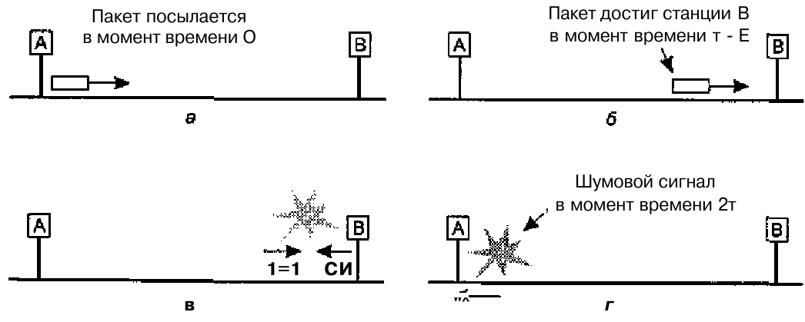
Минимальный размер кадра
2T – минимальное время передачи сигнала
T=L/c, где с – скорость света
<номер>

Slide 7
Связь характеристик канала
Пусть
  M - минимальный размер кадра
  P – пропускная способность канала
  M/P – время записи кадра в канал
Связь между скоростью, длиной канала и минимальным размером кадра:
  M/P > 2T, где T=L/c
Примеры:
  P=10 Mb/s M=64 B тогда L<7680 м
  P=10 Gb/s M=64 B тогда L<7,68 м
<номер>
Notes:
Между тем, кроме верхней границы размера поля данных очень важна и ниж-
няя граница. Поле данных, содержащее 0 байт, вызывает определенные пробле-
мы. Дело в том, что когда приемопередатчик обнаруживает столкновение, он об-
резает текущий кадр, а это означает, что отдельные куски кадров постоянно
блуждают по кабелю. Чтобы было легче отличить нормальные кадры от мусора,
сети Ethernet требуется кадр размером не менее 64 байт (от поля адреса получа-
теля до поля контрольной суммы включительно). Если в кадре содержится
меньше 46 байт данных, в него вставляется специальное поле Pad, с помощью
которого размер кадра доводится до необходимого минимума.
Другой (и даже более важной) целью установки ограничения размера кадра
снизу является предотвращение ситуации, когда станция успевает передать ко-
роткий кадр раньше, чем его первый бит дойдет до самого дальнего конца кабе-
ля, где он может столкнуться с другим кадром. Эта ситуация показана на
рис. 4.17. В момент времени 0 станция А на одном конце сети посылает кадр.
Пусть время прохождения кадра по кабелю равно т. За мгновение до того, как
кадр достигнет конца кабеля (то есть в момент времени т - е), самая дальняя
станция В начинает передачу. Когда станция В замечает, что получает большую
мощность, нежели передает сама, она понимает, что произошло столкновение.
Тогда она прекращает передачу и выдает 48-битный шумовой сигнал, предупре-
ждающий остальные станции. Примерно в момент времени 2т отправитель заме-
чает шумовой сигнал и также прекращает передачу. Затем он выжидает случай-
ное время и пытается возобновить передачу.
Если размер кадра будет слишком маленьким, отправитель закончит переда-
чу прежде, чем получит шумовой сигнал. В этом случае он не сможет понять,
произошло это столкновение с его кадром или с каким-то другим, и, следова-
тельно, может предположить, что его кадр был успешно принят. Для предотвра-
щения такой ситуации все кадры должны иметь такую длину, чтобы время их
передачи было больше 2т. Для локальной сети со скоростью передачи 10 Мбит/с
при максимальной длине кабеля в 2500 м и наличии четырех повторителей (тре-
бование спецификации 802.3) (мое: вероятно L=2500*5, где 5 – максимальное количество участков кабеля между компьютерами) минимальное время передачи одного кадра должно составлять в худшем случае примерно 50 мкс, включая время на прохождение
через повторитель, которое, разумеется, отлично от нуля. Следовательно, длина
кадра должна быть такой, чтобы время передачи было по крайней мере не мень-
ше этого минимума. При скорости 10 Мбит/с на передачу одного бита тратится
1000 не, значит, минимальный размер кадра должен быть равен 500 бит. При
этом можно гарантировать, что система сможет обнаружить коллизии в любом
месте кабеля. Из соображений большей надежности это число было увеличено
до 512 бит или 64 байт. Кадры меньшего размера с помощью поля Pad искусст-
венно дополняются до 64 байт.
По мере роста скоростей передачи данных в сети минимальный размер кадра
должен увеличиваться, или должна пропорционально уменьшаться максималь-
ная длина кабеля. Для 2500-метровой локальной сети, работающей на скорости
1 Гбит/с, минимальный размер кадра должен составлять 6400 байт. Или же мож-
но использовать кадр размером 640 байт, но тогда надо сократить максимальное
расстояние между станциями сети до 250 м. По мере приближения к гигабитным
скоростям подобные ограничения становятся все более суровыми.

Slide 8
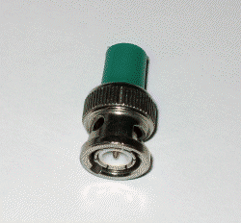
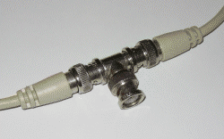
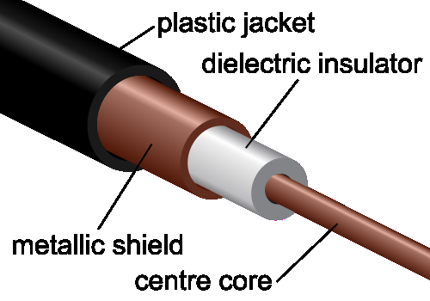
Ethernet 10BASE2 (IEEE 802.3a) Коаксиальный кабель
Использует CSMA/CD
Сейчас устарел
скорость передачи данных 10 Мбит/с
максимальная длина кабеля: 200 и 500м
host
host
host
host
<номер>
Notes:
Ethernet 10BASE5 (IEEE 802.3, «5» - это 500м) и 10BASE2 (IEEE 802.3a, «2» - это 200м) Шинная топология сети
Метод управления доступом (для сети на коаксиальном кабеле) — множественный доступ с контролем несущей и обнаружением коллизий (CSMA/CD, Carrier Sense Multiple Access with Collision Detection). Вспомним некоторые его свойства.
□ Адаптер может начинать передачу в любое время, то есть время не делится на
слоты.
□ Адаптер никогда не начинает передачу, если он слышит передачу другого адаптера, то есть выполняется контроль несущей.
□ Адаптер прерывает передачу, как только он обнаруживает, что другой адаптер также выполняет передачу, то есть имеет место обнаружение коллизий.
□ Прежде чем пытаться повторить передачу после обнаружения коллизии, адаптер выжидает в течение интервала времени случайной длительности. Как правило, по сравнению со временем, необходимым для передачи кадра, этот интервал небольшой.
Благодаря этим свойствам производительность протокола CSMA/CD значительно превышает производительность дискретного протокола ALOHA. Однако обратите внимание, что адаптеру приходится решать две важные задачи: прослушивать передачу другого адаптера (контролировать несущую) и обнаруживать коллизии. Эти две задачи адаптеры выполняют, измеряя уровни напряжения на линии перед началом и во время передачи.
Протокол CSMA/CD работает на каждом адаптере независимо от других адаптеров локальной Ethernet-сети.
1. Адаптер принимает от своего родительского узла единицу обмена (PDU) сетевого уровня, формирует Ethernet-кадр и помещает его в буфер адаптера.
2. Если адаптер определяет, что канал свободен (то есть в нем не наблюдается сигнала), он начинает передавать кадр. Если же канал занят, адаптер ждет, пока сигнал в линии не прекратится (плюс еще время, необходимое для передачи 96 бит), после чего начинает передачу кадра.
3. Передавая кадр, адаптер отслеживает наличие напряжения от сигнала других адаптеров. Если адаптер успевает передать весь кадр, не обнаружив сигнала других адаптеров, передача кадра считается успешной.
4. Если адаптер обнаруживает сигнал других адаптеров во время собственной передачи, он прекращает передачу кадра и передает 48-разрядный сигнал коллизии (jam signal).
5. После этого адаптер входит в фазу ожидания (экспоненциального отката - см. книги КР и Т).
Скорость передачи данных 10 Мбит/с, размер пакета от 72 до 1526 байт. Режим работы полудуплексный, то есть узел не может одновременно передавать и принимать информацию. Количество узлов в одном разделяемом сегменте сети ограничено предельным значением в 1024 рабочих станции (спецификации физического уровня могут устанавливать более жёсткие ограничения, например, к сегменту тонкого коаксиала может подключаться не более 30 рабочих станций, а к сегменту толстого коаксиала — не более 100). Однако сеть, построенная на одном разделяемом сегменте, становится неэффективной задолго до достижения предельного значения количества узлов, в основном по причине возростающего количества коллизий.
10BASE5, IEEE 802.3 (называемый также «Толстый Ethernet») — первоначальная разработка технологии со скоростью передачи данных 10 Мбит/с. Следуя раннему стандарту IEEE использует коаксиальный кабель с волновым сопротивлением 50 Ом (RG-8), с максимальной длиной сегмента 500 метров.
10BASE2, IEEE 802.3a (называемый «Тонкий Ethernet») — используется кабель RG-58, с максимальной длиной сегмента 200 метров, компьютеры присоединялись один к другому, для подключения кабеля к сетевой карте нужен T-коннектор, а на кабеле должен быть BNC-коннектор. Требуется наличие терминаторов на каждом конце. Многие годы этот стандарт был основным для технологии Ethernet.

Slide 9
Fast Ethernet (100 Мбит/с)
Витая пара
Отказ от шинной топологии – узлы локальной сети образуют «звезду» с концентратором или коммутатором в центре
Передача идет в дуплексном режиме
В случае подключения через концентратор, применяется CSMA/CD
Стандарты Fast Ethernet отличаются средой передачи и другими характеристиками:
  100BASE-T – витая пара
  100BASE-FX, 100BASE-LX - оптоволокно
<номер>
Notes:
Танненбаум:
Когда-то казалось, что 10 Мбит/с — это просто фантастически высокая скорость. Но многим появившимся
приложениям требовалась высокая пропускная способность, и поэтому
в 1992 году институт IEEE начал пересмотр
стандартов и дал заказ комитету 802.3 выработать спецификацию более быстрых
сетей. Одно из предложений состояло в том, чтобы сохранить 802.3 без измене-
ний и просто увеличить скорость работы.
Самый важный вопрос заключался в том, какие типы кабелей поддерживать. Од-
ним из претендентов была витая пара категории 3. Основным аргументом в его
пользу было то, что практически все западные офисы уже были оборудованы по
крайней мере четырьмя витыми парами категории 3 (а то и лучше): они исполь-
зовались в телефонных линиях, и их длина (до ближайшего телефонного щита)
составляла не более 100 м.
Было во всем этом лишь одно неудобство: витые пары третьей категории
неспособны передавать сигналы, изменяющиеся со скоростью 200 мегабод
(100 Мбит/с с манчестерским кодированием) на 100 м (именно таково макси-
мальное расстояние между компьютером и концентратором, установленное стан-
дартом для 10Base-T
Витые пары категории 5 с такой задачей справились бы без всяких проблем, а для оптоволокна это и вовсе смешная цифра.
Надо было найти какой-то компромисс. Не мудрствуя лукаво, комитет 802.3 раз-
решил применять все три типа кабелей
В схеме 100Base-4T, использующей витую пару категории 3, сигнальная ско-
рость составляет 25 МГц, что лишь на 25 % больше, чем 20 МГц стандарта
Ethernet (помните, что в манчестерском кодировании, показанном на рис. 4.15,
требуется удвоенная частота). Чтобы достичь требуемой пропускной способно-
сти, в схеме 100Base-4T применяются четыре витые пары
Из четырех витых пар одна всегда направляется на концентратор, одна — от
концентратора, а две оставшиеся переключаются в зависимости от текущего на-
правления передачи данных. Для достижения скорости 100 Мбит/с от манче-
стерского кодирования пришлось отказаться, однако, учитывая сегодняшние
тактовые частоты и небольшие расстояния между станциями ЛВС, без него
вполне можно обойтись. Кроме того, по линии посылаются троичные сигналы,
то есть 0, 1 или 2. При использовании трех витых пар в направлении передачи
данных это означало передачу 1 из 27 возможных символов за один такт, то есть
4 бита плюс некоторая избыточность, что при тактовой частоте в 25 МГц как раз
и составляет требуемые 100 Мбит/с. Кроме того, есть еще обратный канал, рабо-
тающий на скорости 33,3 Мбит/с по оставшейся витой паре. Такая схема, из-
вестная как 8В/6Т (8 битов в виде 6 троичных цифр), вряд ли получит приз за
элегантность, но зато она работает на уже имеющихся в каждом офисе кабелях.
Устройство системы 100Base-TX, использующей витые пары категории 5,
проще, так как кабели этого типа могут работать с сигналами на частоте
125 МГц. Поэтому для каждой станции используются только две витые пары:
одна к концентратору, другая от него. Система
100Base-TX является полнодуплексной, станции могут передавать на скорости
100 Мбит/с и одновременно принимать на той же скорости.
Последний вариант, 100Base-FX, использует два оптических многомодовых
кабеля, по одному для передачи в каждом направлении, то есть также полный
дуплекс на скорости 100 Мбит/с в каждом направлении. Кроме того, расстояние
между станциями при этом может достигать 2 км.
Большинство Ethernet-карт и других устройств имеет поддержку нескольких скоростей передачи данных, используя автоопределение (autonegotiation) скорости и дуплексности, для достижения наилучшего соединения между двумя устройствами. Если автоопределение не срабатывает, скорость подстраивается под партнёра, и включается режим полудуплексной передачи. Например, наличие в устройстве порта Ethernet 10/100 говорит о том, что через него можно работать по технологиям 10BASE-T и 100BASE-TX, а порт Ethernet 10/100/1000 — поддерживает стандарты 10BASE-T, 100BASE-TX и 1000BASE-T.
Несмотря на то, что теоретически возможно подключение к одному кабелю (сегменту) витой пары более чем двух устройств, работающих в симплексном режиме, такая схема никогда не применяется для Ethernet, в отличие от работы с коаксиальным кабелем. Поэтому, все сети на витой паре используют топологию "звезда", в то время как, сети на коаксиальном кабеле построены на топологии "шина". Терминаторы для работы по витой паре встроены в каждое устройство, и применять дополнительные внешние терминаторы в линии не нужно.
100BASE-T — общий термин для обозначения стандартов, использующих в качестве среды передачи данных витую пару. Длина сегмента до 100 метров. Включает в себя стандарты 100BASE-TX, 100BASE-T4 и 100BASE-T2.
100BASE-TX, IEEE 802.3u — развитие стандарта 10BASE-T для использования в сетях топологии "звезда". Задействована витая пара категории 5, фактически используются только две пары проводников.
100BASE-T4 — стандарт, использующий витую пару категории 3. Задействованы все четыре пары проводников, передача данных идёт в полудуплексе. Практически не используется.
100BASE-T2 — стандарт, использующий витую пару категории 3. Задействованы только две пары проводников. Поддерживается полный дуплекс, когда сигналы распространяются в противоположных направления по каждой паре. Скорость передачи в одном направлении — 50 Мбит/с. Практически не используется.
100BASE-FX — стандарт, использующий многомодовое оптоволокно. Максимальная длина сегмента 400 метров в полудуплексе (для гарантированного обнаружения коллизий) или 2 километра в полном дуплексе.
100BASE-LX — стандарт, использующий одномодовое оптоволокно. Максимальная длина сегмента 15 километров в полном дуплексе на длине волны 1310 нм.

Slide 10
Стандарты Fast Ethernet
100BASE-T4: UTP категории 3
(max – 25 МГц); используются все 4 пары (3→ 1←); троичные сигналы; полудуплексный
100BASE-TX: UTP категории 5 (max 125 МГц); используются 2 пары (1→ 1←); дуплексный
100BASE-FX: многомодовое двужильное оптоволокно (1→ 1←); максимальная длина 2км (при правильной настройке)
100BASE-LX: одномодовое двужильное оптоволокно (1→ 1←); максимальная длина 15км (при правильной настройке)
<номер>
Notes:
витая пара категории 3 в те времена (92г) была очень распространена
100BASE-T4 сложный, т.к. витая пара категории 3 не может работать на частоте 200 Мгц (т.е. 100Мбит/с с учетом манчестерского кодирования). Максимальная частота 25МГц – поэтому пришлось мудрить.

Slide 11
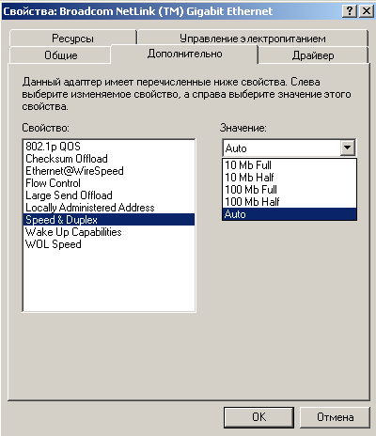
Настройки Ethernet
<номер>
Notes:
Обычно сетевые карты поддерживают несколько стандартом Ethernet. Вы можете вручную указать поддерживаемый стандарт. Но при этом надо быть очень осторожным, иначе сеть не будет работать вообще или еще хуже – будет работать, но обеспечивать гораздо меньшую пропускную способность, что сразу трудно распознать.

Slide 12
1 и 10Гбит Ethernet
1000BASE-T: витая пара категории 5, 5е или выше; полудуплексный; в передаче участвуют все 4 пары (125МГц и 5 уровней напряжения, итого 125*4пары*2бита=1000)
1000BASE-SX и LX: многомодовое и одномодовое оптоволокно; расстояние до 500м и 20км;
10GBASE-T: витая пара категории 6а (16 уровней напряжения 650МГц*4пары*4бита)
<номер>
Notes:
Не успело еще, как говорится, обсохнуть молоко на губах только что родившего-
ся стандарта быстрого Ethernet, как комитет 802 приступил к работе над новой
версией (1995). Ее почти сразу окрестили гигабитной сетью Ethernet, а в 1998 го-
ду новый стандарт был уже ратифицирован IEEE под официальным названием
802.3z. Тем самым разработчики подчеркнули, что это последняя разработка в
линейке 802.3
Гигабитный Ethernet поддерживает как медные, так и волоконно-оптические
кабели. Работа на скорости 1 Гбит/с означает, что источник света должен включаться и выключаться примерно раз в наносекунду.
Светодиоды просто не могут работать так быстро, поэтому здесь необходимо применять лазеры (или должно быть много параллельно работающих каналов)
Гигабитный Ethernet, построенный на 1000Base-T, использует иную схему
кодирования, поскольку изменять состояние сигнала в течение 1 нс для медного
кабеля затруднительно. Здесь применяются 4 витые пары категории 5, что дает
возможность параллельно передавать 4 символа. Каждый символ кодируется од-
ним из пяти уровней напряжения. Таким образом, один сигнал может означать
00, 01, 10 или 11. Есть еще специальное, служебное значение напряжения. На од-
ну витую пару приходится 2 бита данных, соответственно, за один временной
интервал система передает 8 бит по 4 витым парам. Тактовая частота равна
125 МГц, что позволяет работать со скоростью 1 Гбит/с. Пятый уровень напря-
жения был добавлен для специальных целей — кадрирования и управления.
1 Гбит/с — это довольно много. Например, если приемник отвлечется на какое-
то дело в течение 1 мс и при этом забудет/не успеет освободить буфер, это озна-
чает, что он «проспит» примерно 1953 кадра. Может быть и другая ситуация:
один компьютер выдает данные по гигабитной сети, а другой принимает их по
классическому Ethernet. Вероятно, первый быстро завалит данными второго.
В первую очередь переполнится буфер обмена. Исходя из этого было принято
решение о внедрении в систему контроля потока (так было и в быстром Ether-
net, хотя эти системы довольно сильно различаются).
Для реализации контроля потока одна из сторон посылает служебный кадр,
сообщающий о том, что второй стороне необходимо приостановиться на некото-
рое время. Служебные кадры — это, на самом деле, обычные кадры Ethernet, в
поле Туре которых записано 0x8808. Первые два байта поля данных — команд-
ные, а последующие, по необходимости, содержат параметры команды. Для кон-
троля потока используются кадры типа PAUSE, причем в качестве параметра
указывается продолжительность паузы в единицах времени передачи минималь-
ного кадра. Для гигабитного Ethernet такая единица равна 512 нc, а паузы могут
длиться до 33,6 мс.
Гигабитный Ethernet был стандартизован, и комитет 802 заскучал. Тогда IEEE
предложил ему начать работу над 10-гигабитным Ethernet. Начались долгие по-
пытки найти в английском алфавите какую-нибудь букву после z. Когда стало
очевидно, что такой буквы нет в природе, от старого подхода решено было отка-
заться и перейти к двухбуквенным индексам. Так в 2002 году появился стандарт
802.3ае. Судя по всему, появление 100-гигабитного Ethernet уже тоже не за горами.

Slide 13
Витая пара
«Витая» - для уменьшения влияния внешних помех
Кабель обычно состоит из четырёх пар
Виды кабеля:
  незащищенная витая пара
  (UTP — Unshielded twisted pair)
  фольгированная витая пара
  (FTP — Foiled twisted pair)
  защищенная витая пара
  (STP — Shielded twisted pair)
Категории кабеля: CAT 1 – 7
<номер>
Notes:
Википедия:
Вита́я па́ра (англ. twisted pair) — вид кабеля связи, представляет собой одну или несколько пар изолированных проводников, скрученных между собой (с небольшим числом витков на единицу длины), покрытых пластиковой оболочкой. Свивание проводников производится с целью повышения связи проводников одной пары (электромагнитная помеха одинаково влияет на оба провода пары) и последующего уменьшения электромагнитных помех от внешних источников, а также взаимных наводок при передаче дифференциальных сигналов. Для снижения связи отдельных пар кабеля (периодического сближения проводников различных пар) в кабелях UTP категории 5 и выше провода пары свиваются с различным шагом. Витая пара — один из компонентов современных структурированных кабельных систем. Используется в телекоммуникациях и в компьютерных сетях в качестве сетевого носителя во многих технологиях, таких как Ethernet, Arcnet и Token ring. В настоящее время, благодаря своей дешевизне и лёгкости в монтаже, является самым распространённым решением для построения локальных сетей.
В зависимости от наличия защиты — электрически заземлённой медной оплетки или алюминиевой фольги вокруг скрученных пар, определяют разновидности данной технологии:
незащищенная витая пара (UTP — Unshielded twisted pair) — отсутствует защитный экран вокруг отдельной пары;
фольгированная витая пара (FTP — Foiled twisted pair) — также известна как F/UTP (см.: en:Screened fully-shielded twisted pair#Screened Shielded Twisted Pair (S/STP)), присутствует один общий внешний экран в виде фольги;
защищенная витая пара (STP — Shielded twisted pair) — присутствует защита в виде экрана для каждой пары;
фольгированная экранированная витая пара (S/FTP — Screened Foiled twisted pair) — внешний экран из медной оплетки и каждая пара в фольгированной оплетке;
защищенная экранированная витая пара (SF/UTP — Screened Foiled Unshielded twisted pair) — двойной внешний экран из медной оплетки и фольги, каждая витая пара без защиты.
Экранирование обеспечивает лучшую защиту от электромагнитных наводок как внешних, так и внутренних, и т.д. Экран по всей длине соединен с неизолированным дренажным проводом, который объединяет экран в случае разделения на секции при излишнем изгибе или растяжении кабеля.
Существует несколько категорий кабеля витая пара, которые нумеруются от CAT1 до CAT7 и определяют эффективный пропускаемый частотный диапазон. Кабель более высокой категории обычно содержит больше пар проводов и каждая пара имеет больше витков на единицу длины. Категории неэкранированной витой пары описываются в стандарте EIA/TIA 568 (Американский стандарт проводки в коммерческих зданиях).
CAT1 (полоса частот 0,1 МГц) — телефонный кабель, всего одна пара (в России применяется кабель и вообще без скруток — «лапша» — у нее характеристики не хуже, но больше влияние помех). В США использовался ранее, только в «скрученном» виде. Используется только для передачи голоса или данных при помощи модема.
CAT2 (полоса частот 1 МГц) — старый тип кабеля, 2 пары проводников, поддерживал передачу данных на скоростях до 4 Мбит/с, использовался в сетях Token ring и Arcnet. Сейчас иногда встречается в телефонных сетях.
CAT3 (полоса частот 16 МГц) — 4-парный кабель, использовался при построении локальных сетей 10BASE-T и token ring, поддерживает скорость передачи данных до 10 Мбит/с или 100 МБит/с по технологии 100BASE-T4. В отличие от предыдущих двух, отвечает требованиям стандарта IEEE 802.3. Также до сих пор встречается в телефонных сетях.
CAT4 (полоса частот 20 МГц) — кабель состоит из 4 скрученных пар, использовался в сетях token ring, 10BASE-T, 100BASE-T4, скорость передачи данных не превышает 16 Мбит/с по одной паре, сейчас не используется.
САТ5 (полоса частот 100 МГц) — 4-парный кабель, использовался при построении локальных сетей 100BASE-TX и для прокладки телефонных линий, поддерживает скорость передачи данных до 100 Мбит/с при использовании 2 пар.
САТ5e (полоса частот 125 МГц) — 4-парный кабель, усовершенствованная категория 5. Скорость передач данных до 100 Мбит/с при использовании 2 пар и до 1000 Мбит/с при использовании 4 пар. Кабель категории 5e является самым распространённым и используется для построение компьютерных сетей. Ограничение на длину кабеля между устройствами (компьютер-свитч, свитч-компьютер, свитч-свитч) — 100 м. Ограничение хаб-хаб — 5 м.
CAT6 (полоса частот 250 МГц) — применяется в сетях Fast Ethernet и Gigabit Ethernet, состоит из 4 пар проводников и способен передавать данные на скорости до 1000 Мбит/с. Добавлен в стандарт в июне 2002 года. По данным IEEE, 70 % установленных сетей в 2004 году, использовали кабель категории CAT6.
CAT6A (полоса частот 500 МГц) — применяется в сетях Ethernet, состоит из 4 пар проводников и способен передавать данные на скорости до 10 Гигабит/с и планируется использовать его для приложений, работающих на скорости до 40 Гигабит/с. Добавлен в стандарт в феврале 2008 года
CAT7 — спецификация на данный тип кабеля утверждена только международным стандартом ISO 11801, скорость передачи данных до 100 Гбит/с, частота пропускаемого сигнала до 600—700 МГц. Кабель этой категории имеет общий экран и экраны вокруг каждой пары. Седьмая категория, строго говоря, не UTP, а S/FTP (Screened Fully shielded Twisted Pair).
Причиной проблем с передачей данных может быть не только некачественный кабель, но также наличие «скруток» в кабеле и использование розеток более низкой категории, чем кабель.

Slide 14
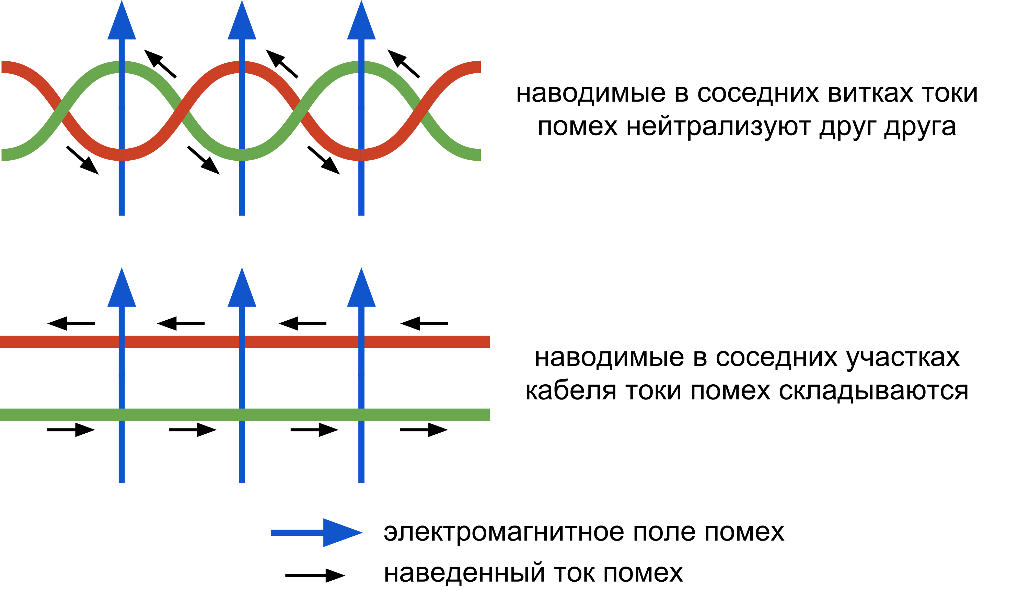
Витая пара
<номер>

Slide 15
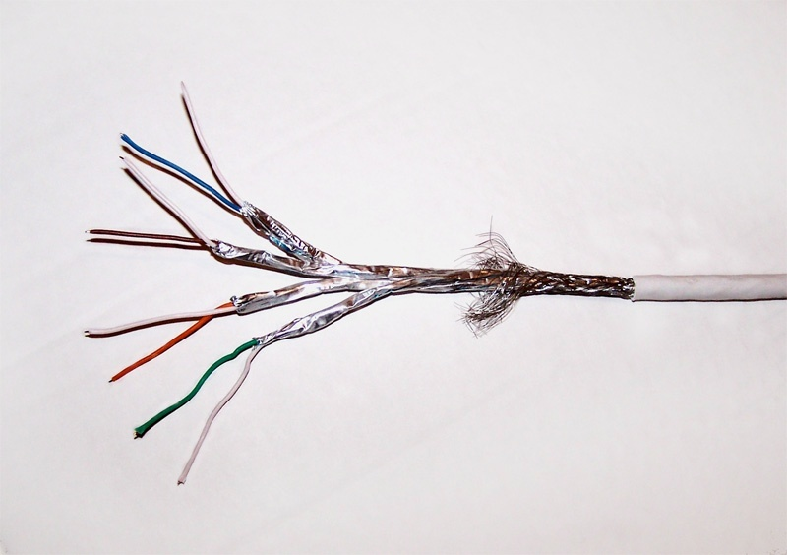
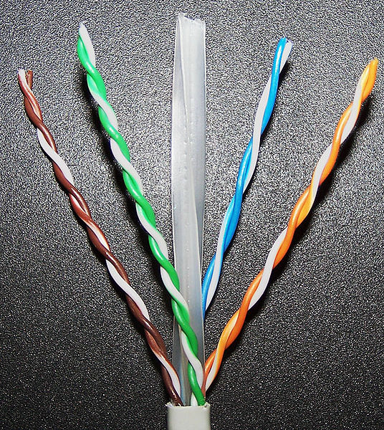
Витая пара категорий 7 и 6
<номер>
Notes:
на рис. категории 7 и 6

Slide 16
Power over Ethernet
Передача питания вместе с сигналом по витой паре
Могут использоваться как свободные пары, так и фантомное питание по сигнальным проводам
Напряжение настраивается автоматически
Passive PoE – самодельное питание по свободным парам в 100BASE-TX без автоматической настройки напряжения
<номер>

Slide 17
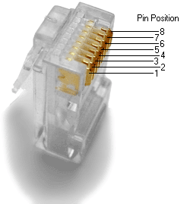
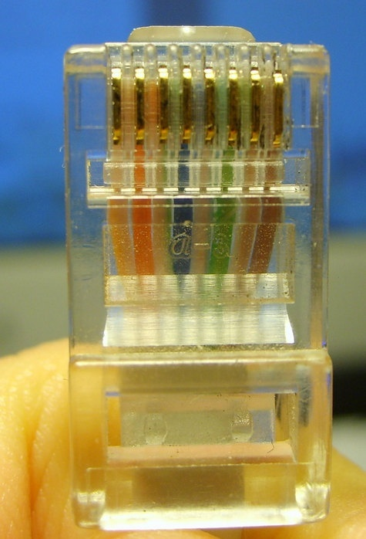
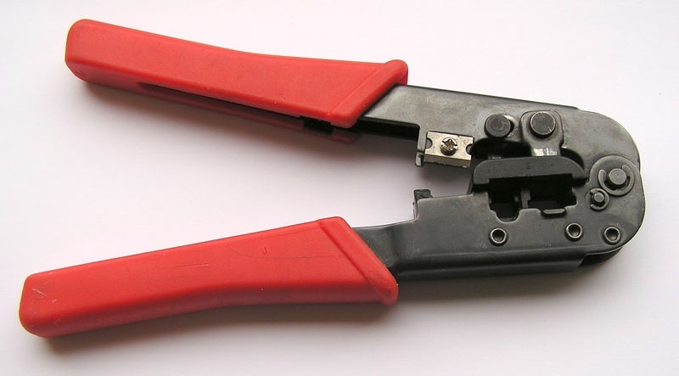
Коннекторы и устройство для обжима кабеля
<номер>
Notes:
Коннекторы и устройство для обжима кабеля

Slide 18
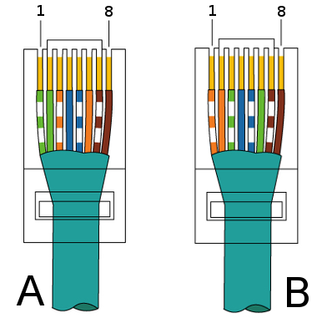
Схемы обжимки
<номер>

Slide 19
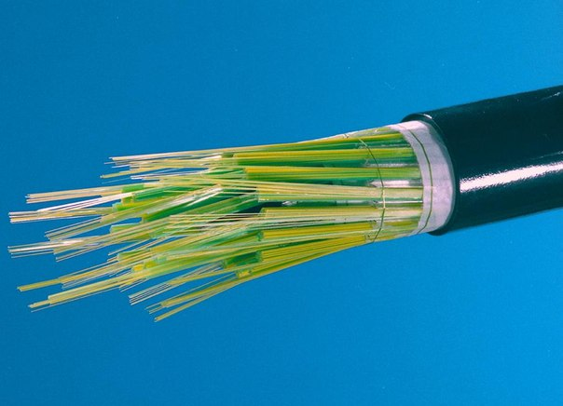
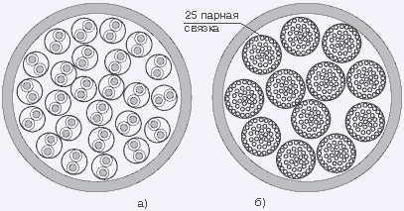
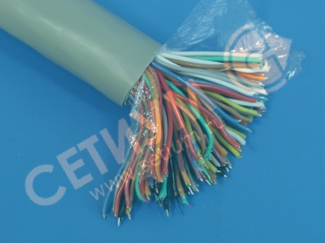
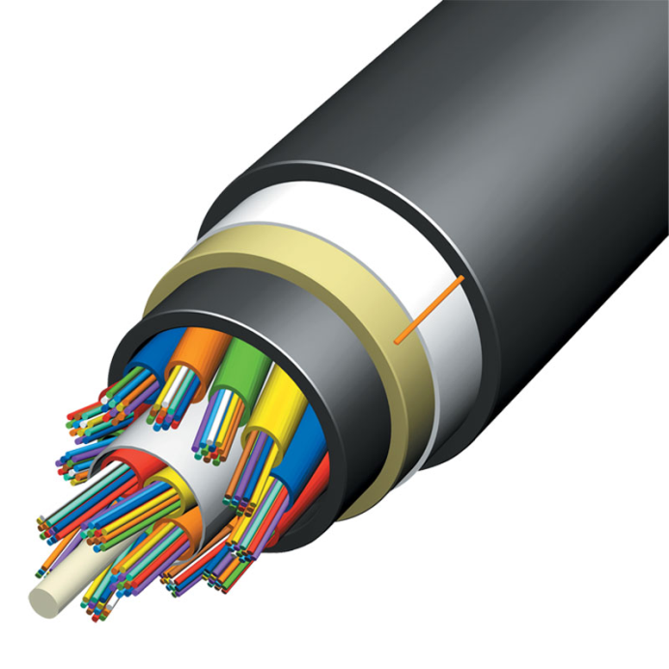
Магистральный кабель
(витая пара и оптоволокно)
<номер>

Slide 20
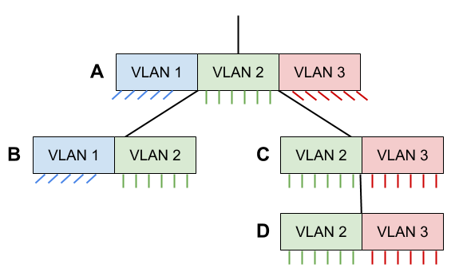
VLAN в Ethernet сети коммутаторов
На транковых каналах после поля «Тип» в кадры Ethernet добавляется метка VLAN
<номер>

Slide 21
Оптоволокно
Световые сигналы можно передавать через стеклянные или пластиковые нити
Свет не выходит из волокна благодаря эффекту полного внутреннего отражения
Преимущества:
  Огромная пропускная способность
  Невосприимчивость к электромагнитным помехам
  Апгрейд осуществляется заменой приемников/ передатчиков, а не всего кабеля
<номер>
Notes:
Оптоволокно — это стеклянная или пластиковая нить, используемая для переноса света внутри себя посредством полного внутреннего отражения.
Полное внутреннее отражение — внутреннее отражение, при условии, что угол падения превосходит некоторый критический угол. При этом падающая волна отражается полностью, и значение коэффициента отражения превосходит его самые большие значения для полированных поверхностей. К тому же, коэффициент отражения при полном внутреннем отражении не зависит от длины волны.
Полное внутреннее отражение в природе и технике:
Фата-моргана, эффекты миража, например иллюзия мокрой дороги при летней жаре. Здесь отражения возникают из-за полного отражения между слоями воздуха с разной температурой (в технике это используется в оптоволокне с градиентным показателем преломления).
Яркий блеск многих природных кристаллов, а в особенности — огранённых драгоценных и полудрагоценных камней объясняется полным внутренним отражением, в результате которого каждый вошедший в кристалл луч образует большое количество достаточно ярких вышедших лучей, окрашенных в результате дисперсии.
О ДОСТОИНСТВАХ ОПТОВОЛОКНА
Основное преимущество оптоволоконных сетей - это высокая пропускная способность (сейчас, 10 Гб/сек. и это не максимальная цифра); ещё одно их важное качество - широкополосность (несколько тысяч каналов), что позволяет передавать огромные потоки информации, при малых габаритных размерах и высоком уровне механической прочности самого кабеля. Ещё один из плюсов оптоволокна - стабильность передачи сигнала: оно не восприимчиво к помехам со стороны электромагнитных полей радиодиапазонов, и само не создаёт таких помех, к тому же волоконно-оптические линии связи хороши с точки зрения электробезопасности, т.к. переносимые в них мощности очень малы.
Световые сигналы передаются и принимаются электронным оборудованием на концах кабеля. Это электронное оборудование, называемое оконечным оборудованием волоконно - оптической линии связи, преобразует электрические сигналы в оптические и наоборот. Кстати, одно из преимуществ оптоволокна состоит в том, что пропускную способность такой сети можно увеличить простой заменой оконечного оборудования.

Slide 22
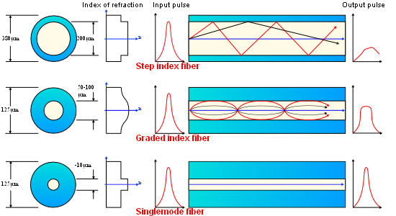
Типы оптоволокна
Одномодовое – сигнал распространяется по одной прямой, вдоль волокна
Многомодовое – сигнал распространяется зигзагами/синусойдами с различными шагами
<номер>
Notes:
ОДНОМОДОВОЕ И МНОГОМОДОВОЕ ОПТОВОЛОКНО
Современная промышленность производит оптоволокно двух типов: одномодовое и многомодовое, которые различаются типом путей, или "мод", проходимых светом в сердцевине волокна. В многомодовом волокне коэффициент преломления света в сердцевине непостоянный (градиентный или ступенчатый), поэтому сигнал распространяется по нескольким независимым путям (модам), однако это чревато межмодовой дисперсией (светорассеянием). В одномодовом волокне нет межмодовой дисперсии, т.к. сигнал идет по одной моде, затухание сигнала связано только с физическими свойствами волокна.
Таким образом, одномодовое волокно, имеет лучшие показатели (обеспечивает передачу сигнала на десятки километров со скоростью 10 Гбит/сек) и стоит дешевле (оно проще в изготовлении из-за однородности структуры). Однако организация сети на одномодовом волокне обойдется значительно дороже из-за того, что в оборудовании для передачи и приема светового сигнала используются лазерные источники (для многомодового волокна используются светодиодные источники).
Многомодовое оптоволокно имеет достаточно широкую полосу пропускания для сетей большинства университетов, полицейских департаментов и предприятий, использующих группы зданий. Но при очень больших размерах кампуса и высоких требованиях к скорости передачи данных для связи между зданиями придется прокладывать одномодовое оптоволокно
СРАЩИВАНИЕ ВОЛОКОН
Говоря об оптоволоконных сетях, неизбежно встает вопрос о сращивании волокон. В настоящее время существуют два принципиально разных способа сращивания: это механическое сращивание (сплайсинг) и сварка.
При механическом сплайсинге концы волокон стыкуются при помощи специального соединителя, а затем фиксируются зажимом или клеем, иногда для уменьшения отражения света от стыка волокон используется иммерсионный гель. Преимущества данного способа в том, что сплайс позволяет многократно соединять оптические волокна за минимальное время. Однако потери в механическом сплайсе составляют от 0,1 до 2,5 дБ, впрочем, и надежность стыковки оптоволокна далека от совершенства. Таким образом, механическое сращивание идеально подходит для оперативного ремонта оптических линий, а также временного соединения волокон.
Однако универсальным способом является сварка с использованием специального сварочного аппарата. Сварка даёт сросток волокон, границу которого часто невозможно распознать рефлектометром (рефлектометр - устройство, предназначенное для выявления дефектов в кабельных линиях), сварной шов практически не имеет затухания и отличается надежностью. Механическое сращивание по качеству всегда будет хуже сварки.
(текст взят с сайта http://www.sonetnn.ru/articles/?prod_id=7)

Slide 23
Типы оптоволокна
Одномодовое оптоволокно дешевле и позволяет передавать сигнал на большие расстояния (100км) без повторителей
Но оборудование (приемники и лазерные передатчики) гораздо дороже
Для многомодового волокна используются дешевые светодиодные источники
Меньшая максимальная длина многомодового кабеля (500м) обусловлена модовой дисперсией
<номер>
Notes:
Модовая дисперсия
Модовая дисперсия свойственна только многомодовым волокнам. Она возникает из-за того, что лучи проходят различные пути и, следовательно, достигают противоположного конца волокна в различные моменты времени.
Модовая дисперсия может быть уменьшена тремя способами:
Использование ядра с меньшим диаметром, поддерживающим меньшее количество мод
Использование волокна со сглаженным индексом, чтобы световые лучи, прошедшие по более длинным траекториям, двигались со скоростью, превышающей среднюю, и достигали противоположного конца волокна в тот же момент времени, что и лучи, движущиеся по коротким траекториям
Использование одномодового волокна, позволяющего избежать модовой дисперсии

Slide 24
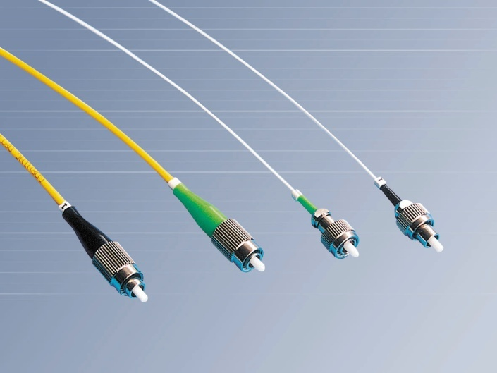
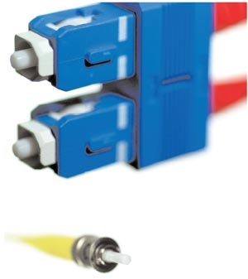
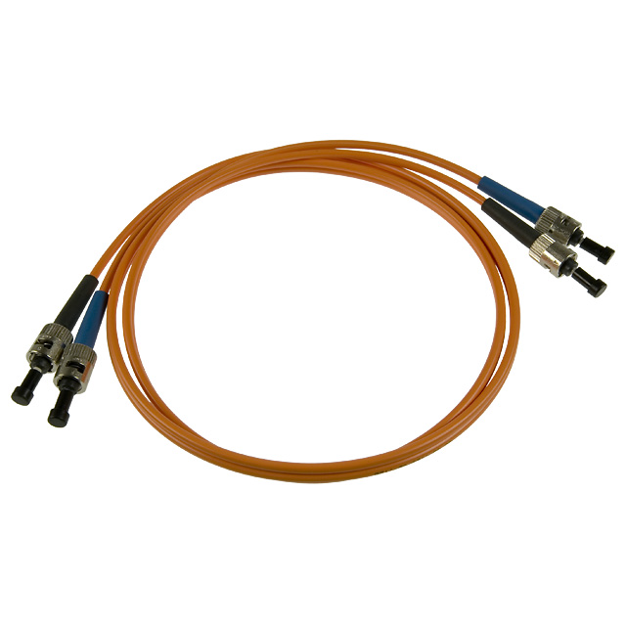
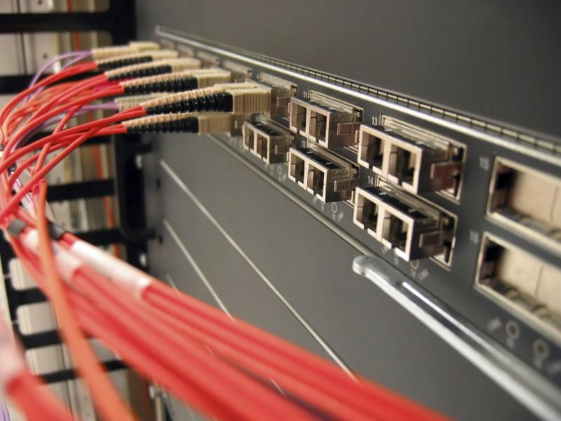
Оптоволокно
<номер>

Slide 25
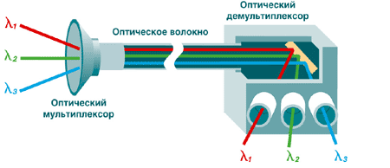
Спектральное уплотнение каналов
(Wavelength-Division Multiplexing)
технология, позволяющая одновременно передавать несколько информационных каналов по одному оптическому волокну на разных несущих частотах
<номер>

Slide 26
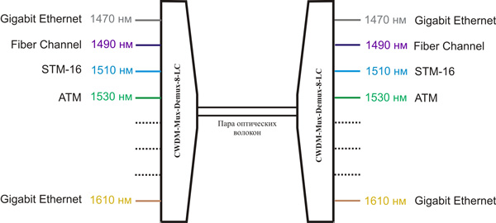
Спектральное уплотнение каналов
(Wavelength-Division Multiplexing)
поддерживает различные битрейты и протоколы
<номер>

Slide 27
Спектральное уплотнение каналов
(Wavelength-Division Multiplexing)
позволяет существенно увеличить пропускную способность уже проложенных линий
<номер>

Slide 28
Типы WDM
Coarse WDM (CWDM) – грубые WDM
Dense WDM (DWDM) – плотные WDM
Характеристики | CWDM | DWDM
Количество каналов | 8 – 16 | 40 – 80
Промежуток между каналами | 2500GHz (20nm) | 100 GHz (0.8nm)
Пропускная способность | 20 – 40 Gbps | 100 – 1000 Gbps
<номер>
Notes:
Современные WDM системы на основе стандартного частотного плана (ITU-T Rec. G.692) можно подразделить на три группы:
грубые WDM (Coarse WDM — CWDM) — системы с частотным разносом каналов не менее 200 ГГц, позволяющие мультиплексировать не более 18 каналов.
(Используемые в настоящее время CWDM работают в полосе от 1270нм до 1610нм, промежуток между каналами 20нм (200Ghz), можно мультиплексировать 16 спектральных каналов.[3])
плотные WDM (Dense WDM — DWDM) — системы с разносом каналов не менее 100 ГГц, позволяющие мультиплексировать не более 40 каналов.
высокоплотные WDM (High Dense WDM — HDWDM) — системы с разносом каналов 50 ГГц и менее, позволяющие мультиплексировать не менее 64 каналов.

Slide 29
Повторители, концентраторы, хабы (все уже устарели)
Работают на физическом уровне!
Повторители применяются для усиления сигнала
Концентраторы (хабы) предназначены для объединения нескольких устройств Ethernet в общий сегмент сети
Повторяют приходящий
на один порт сигнал
на все активные порты
host
host
host
host
Hub
<номер>
Notes:
Концентратор работает на физическом уровне сетевой модели OSI, повторяет приходящий на один порт сигнал на все активные порты. В случае поступления сигнала на два и более порта одновременно возникает коллизия, и передаваемые кадры данных теряются. Таким образом, все подключенные к концентратору устройства находятся в одном домене коллизий. Концентраторы всегда работают в режиме полудуплекса, все подключенные устройства Ethernet разделяют между собой предоставляемую полосу доступа.
В настоящее время почти не выпускаются — им на смену пришли сетевые коммутаторы (свитчи), выделяющие каждое подключенное устройство в отдельный сегмент. Сетевые коммутаторы ошибочно называют «интеллектуальными концентраторами».

Slide 30
Коммутаторы (свитчи - switch)
Работают на канальном уровне!
В отличие от концентратора, коммутатор передает данные только непосредственно получателю
Если сеть занята, кадр не теряется, а ожидает в буфере коммутатора. Таким образом, не возникает коллизий.
Управление коммутатором может осуществляться посредством
веб-интерфейса
<номер>
Notes:
Сетевой коммутатор или свитч (жарг. от англ. switch — переключатель) — устройство, предназначенное для соединения нескольких узлов компьютерной сети в пределах одного сегмента. В отличие от концентратора, который распространяет трафик от одного подключенного устройства ко всем остальным, коммутатор передает данные только непосредственно получателю. Это повышает производительность и безопасность сети, избавляя остальные сегменты сети от необходимости (и возможности) обрабатывать данные, которые им не предназначались.
Коммутатор работает на канальном уровне модели OSI, и потому в общем случае может только объединять узлы одной сети по их MAC-адресам.
Принцип работы коммутатора
Коммутатор хранит в памяти таблицу, в которой указывается соответствие MAC-адреса узла порту коммутатора. При включении коммутатора эта таблица пуста, и он работает в режиме обучения. В этом режиме поступающие на какой-либо порт данные передаются на все остальные порты коммутатора. При этом коммутатор анализирует кадры и, определив MAC-адрес хоста-отправителя, заносит его в таблицу. Впоследствии, если на один из портов коммутатора поступит кадр, предназначенный для хоста, MAC-адрес которого уже есть в таблице, то этот кадр будет передан только через порт, указанный в таблице. Если MAC-адрес хоста-получателя еще не известен, то кадр будет продублирован на все интерфейсы. Со временем коммутатор строит полную таблицу для всех своих портов, и в результате трафик локализуется.
Управление коммутатором может осуществляться посредством Web-интерфейса
В коммутаторе все приходящие кадры буферируются на плате, обслуживаю-
щей линию. Хотя при таком подходе карты и сам концентратор становятся доро-
же, все станции могут передавать (и принимать) кадры одновременно, что значи-
тельно повышает суммарную производительность системы, часто на порядок и бо-
лее. Хранящиеся в буфере кадры обмениваются между картой источника и картой
приемника по высокоскоростной объединительной плате. Объединительная пла-
та никак не стандартизована. В этом нет необходимости, так как она спрятана
глубоко внутри коммутатора. Кроме того, это предоставляет свободу производи-
телям коммутаторов, которые будут состязаться, пытаясь создать все более бы-
струю плату. Поскольку оптоволоконные кабели системы 100Base-FX слишком
длинны для алгоритма столкновений, стандартного для сети Ethernet, их следует
присоединять к буферированным коммутируемым концентраторам, так чтобы
каждый кабель представлял собой отдельную область столкновений.

Slide 31
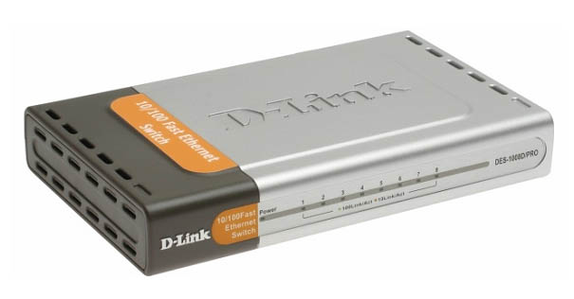
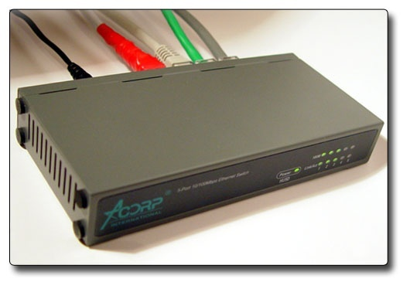
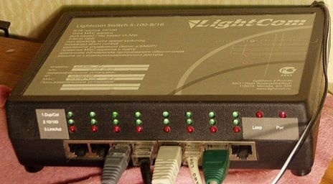
Коммутаторы
<номер>

Slide 32

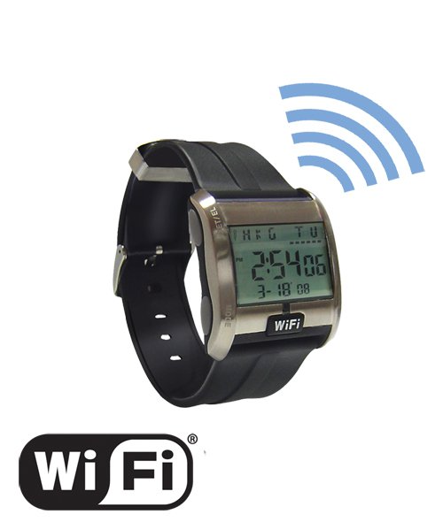
Технологии локальных сетей
IEEE 802.11
<номер>

Slide 33
WiFi. Общие принципы
Передача идет по радиоканалу
Скорость 54 Мбит/c (для IEEE 802.11g)
Два режима работы:
  с точкой доступа (режим инфраструктуры)
  без точки доступа (ad-hoc)
Протокол доступа к среде: CSMA/CA
<номер>
Notes:
Wi-Fi (англ. Wireless Fidelity — «беспроводная точность (передачи сигнала)») — стандарт на оборудование Wireless LAN.
Несмотря на то, что Ethernet чрезвычайно популярен, ему все же есть с кем со-
перничать. Беспроводные локальные вычислительные сети становятся все более
популярными, все больше и больше офисных зданий, аэровокзалов и других об-
щественных мест оборудуются соответствующей аппаратурой. Беспроводные
ЛВС могут существовать в двух конфигурациях: с базовой станцией и без нее.
Стандарт 802.11 принимает это во внимание и поддерживает оба варианта.
Разработан консорциумом Wi-Fi Alliance на базе стандартов IEEE 802.11, «Wi-Fi» — торговая марка «Wi-Fi Alliance». Технологию назвали Wireless-Fidelity (дословно «беспроводная точность») по аналогии с Hi-Fi (высокая точность , чистота, звука).
История
Wi-Fi был создан в 1991 NCR Corporation/AT&T (впоследствии — Lucent и Agere Systems) в Ньивегейн, Нидерланды. Продукты, предназначавшиеся изначально для систем кассового обслуживания, были выведены на рынок под маркой WaveLAN и обеспечивали скорость передачи данных от 1 до 2 Мбит/с. Вик Хейз (Vic Hayes) — создатель Wi-Fi — был назван «отцом Wi-Fi» и находился в команде, участвовавшей в разработке таких стандартов, как IEEE 802.11b, 802.11a и 802.11g. В 2003 Вик ушёл из Agere Systems. Agere Systems не смогла конкурировать на равных в тяжёлых рыночных условиях, несмотря на то, что её продукция занимала нишу дешёвых Wi-Fi решений. 802.11abg all-in-one чипсет от Agere (кодовое имя: WARP) плохо продавался, и Agere Systems решила уйти с рынка Wi-Fi в конце 2004 года.
Принцип работы
Обычно схема Wi-Fi сети содержит не менее одной точки доступа и не менее одного клиента. Также возможно подключение двух клиентов в режиме точка-точка, когда точка доступа не используется, а клиенты соединяются посредством сетевых адаптеров «напрямую». Точка доступа передаёт свой идентификатор сети (SSID) с помощью специальных сигнальных пакетов на скорости 0.1 Мбит/с каждые 100 мс. Так что 0.1 Мбит/с — наименьшая скорость передачи данных для Wi-Fi. Зная SSID сети, клиент может выяснить, возможно ли подключение к данной точке доступа. При попадании в зону действия двух точек доступа с идентичными SSID, приёмник может выбирать между ними на основании данных об уровне сигнала. Стандарт Wi-Fi даёт клиенту полную свободу при выборе критериев для соединения.
Стандарт 802.11 поддерживает два режима
работы. Первый называется DCF (Distributed Coordination Function — распреде-
ленная координация) и не имеет никаких средств централизованного управле-
ния (в этом смысле напоминая Ethernet). Второй режим, PCF (Point Coor-
dination Function — сосредоточенная координация), подразумевает, что базовая
станция берет на себя функцию управления активностью всех станций данной
соты. Все реализации стандарта должны поддерживать DCF, тогда как PCF яв-
ляется дополнительной возможностью. Сейчас мы перейдем к рассмотрению
этих режимов.
В режиме DCF 802.11 использует протокол, называемый CSMA/CA (CSMA
with Collision Avoidance — CSMA с предотвращением коллизий). Здесь ведется про-
слушивание как физического, так и виртуального канала. Протокол CSMA/CA
Может работать в двух режимах. В первом режиме станция перед передачей про-
слушивает канал. Если он свободен, начинается пересылка данных. Во время пе-
ресылки канал не прослушивается, и станция передает кадр целиком, причем он
может быть разрушен на стороне приемника из-за интерференции сигналов. Ес-
ли канал занят, отправитель дожидается его освобождения и затем начинает пе-
редачу. Если возникает коллизия, станции, не поделившие между собой канал,
выжидают в течение случайных интервалов времени (используется двоичный
экспоненциальный откат такой же, как в Ethernet) и затем снова пытаются от-
править кадр.
Беспроводные сети могут работать и в другом режиме,
который называется PCF (режим сосредоточенной координации). Здесь базовая
станция опрашивает все подчиненные ей станции, выявляя те из них, которые
требуют предоставить им канал. Порядок «выступлений» полностью и центра-
лизованно координируется базовой станцией, поэтому коллизии в режиме PCF
исключены. Стандарт лишь предписывает осуществлять такую координацию, но
не дает конкретных указаний, касающихся частоты, порядка опросов или нали-
чия либо отсутствия каких-либо приоритетов у отдельных станций.
Механизм основан на том, что базовая станция широковещательным спосо-
бом периодически (10-100 раз в секунду) передает сигнальный кадр. В нем со-
держатся такие системные параметры, как последовательности смены частот и
периоды пребывания на частотах (для FHSS), данные для синхронизации и т. д.
Он также является приглашением для новых станций, которые желают войти в
список опрашиваемых станций. Попав в этот список, станция получает гаранти-
рованную долю пропускной способности (при определенных параметрах скоро-
сти), то есть ей гарантируется качество обслуживания.
Аккумуляторы имеют свойство разряжаться, поэтому в беспроводных сетях
экономия электроэнергии — это очень животрепещущий вопрос. В частности,
базовая станция может приказать станции идти спать (то есть перейти в режим
пониженного потребления) до тех пор, пока ее не разбудят (базовая станция или
пользователь). Однако даже в таком «сонном» режиме станция должна иметь
возможность сохранять в буфере приходящие кадры для последующей их обра-
ботки.
Цитата (http://www.cs.miami.edu/~burt/learning/Csc524.062/notes/wifi.html):
As for PCF, it is a polling, token-ring type communcation system. It isn't used for the most popular WiFi configuration.

Slide 34
Режим инфраструктуры
Точка доступа выполняет роль моста между беспроводной и проводной сетями
Каждые 0,1с с сигнальным пакетом она передаёт свой идентификатор сети (SSID)
При попадании в зону действия двух точек доступа с идентичными SSID программа может выбирать между ними на основании данных об уровне сигнала
<номер>
Notes:
Точка доступа (Access point, AP) выполняет роль моста между беспроводной и проводной сетями. Она обычно содержит в себе приёмопередатчик, интерфейс проводной сети (802.3), а также программное обеспечение, занимающееся обработкой данных. В качестве беспроводной станции может выступать ISA, PCI или PC Card сетевая карта в стандарте 802.11, либо встроенные решения, например, телефонная гарнитура 802.11.
Точка доступа передаёт свой идентификатор сети (SSID) с помощью специальных сигнальных пакетов на скорости 0.1 Мбит/с каждые 100 мс. Так что 0.1 Мбит/с — наименьшая скорость передачи данных для Wi-Fi. Зная SSID сети, клиент может выяснить, возможно ли подключение к данной точке доступа. При попадании в зону действия двух точек доступа с идентичными SSID, приёмник может выбирать между ними на основании данных об уровне сигнала.

Slide 35
Стандарты WiFi
IEEE 802.11 — Изначальный 1 Мбит/с и 2 Мбит/c стандарт (1997)
IEEE 802.11a 54 Mbit/s OFDM 5GHz
IEEE 802.11b 11 Mbit/s DSSS 2.1GHz
IEEE 802.11g 54 Mbit/s OFDM 2.1GHz
IEEE 802.11n 600Mbit/s OFDM 2.1/5 GHz
<номер>
Notes:
Изначально стандарт IEEE 802.11 предполагал возможность передачи данных по радиоканалу на скорости не более 1 Мбит/с и опционально на скорости 2 Мбит/с. Один из первых высокоскоростных стандартов беспроводных сетей — IEEE 802.11a — определяет скорость передачи уже до 54 Мбит/с. Рабочий диапазон стандарта 5 ГГц.
Вопреки своему названию, принятый в 1999 году стандарт IEEE 802.11b не является продолжением стандарта 802.11a, поскольку в них используются различные технологии: DSSS (точнее, его улучшенная версия HR-DSSS) в 802.11b против OFDM в 802.11a. Стандарт предусматривает использование нелицензируемого диапазона частот 2,4 ГГц. Скорость передачи до 11 Мбит/с.
Продукты стандарта IEEE 802.11b, поставляемые разными изготовителями, тестируются на совместимость и сертифицируются организацией Wireless Ethernet Compatibility Alliance (WECA), которая в настоящее время больше известна под названием Wi-Fi Alliance. Совместимые беспроводные продукты, прошедшие испытания по программе «Альянса Wi-Fi», могут быть маркированы знаком Wi-Fi.
Долгое время IEEE 802.11b был распространённым стандартом, на базе которого было построено большинство беспроводных локальных сетей. Сейчас его место занял стандарт G, постепенно вытесняемый более совершенным N.
Проект стандарта IEEE 802.11g был утверждён в октябре 2002 г. Этот стандарт предусматривает использование диапазона частот 2,4 ГГц, обеспечивая скорость передачи 54 Мбит/с и превосходя, таким образом, стандарт IEEE 802.11b, который обеспечивает скорость передачи 11 Мбит/с. Кроме того, он гарантирует обратную совместимость со стандартом 802.11b. Обратная совместимость стандарта IEEE 802.11g может быть реализована в режиме модуляции DSSS, и тогда скорость передачи будет ограничена одиннадцатью мегабитами в секунду либо в режиме модуляции OFDM, при котором скорость составляет 54 Мбит/с. Таким образом, данный стандарт является наиболее приемлемым при построении беспроводных сетей.
Почему b и g более распространенные чем а:
802.11a products started shipping late, lagging 802.11b products due to 5 GHz components being more difficult to manufacture. First generation product performance was poor and plagued with problems. When second generation products started shipping, 802.11a was not widely adopted in the consumer space primarily because the less-expensive 802.11b was already widely adopted. However, 802.11a later saw significant penetration into enterprise network environments, despite the initial cost disadvantages, particularly for businesses which required increased capacity and reliability over 802.11b/g-only networks.
With the arrival of less expensive early 802.11g products on the market, which were backwards-compatible with 802.11b, the bandwidth advantage of the 5 GHz 802.11a in the consumer market was reduced. Manufacturers of 802.11a equipment responded to the lack of market success by significantly improving the implementations (current-generation 802.11a technology has range characteristics nearly identical to those of 802.11b), and by making technology that can use more than one band a standard.
Метод расширения спектра методом прямой последовательности (DSSS - Direct Sequence Spread Spectrum) — широкополосная модуляция с прямым расширением спектра, является одним из трёх основных методов расширения спектра используемых на сегодняшний день (см. методы расширения спектра). Это метод формирования широкополосного радиосигнала, при котором исходный двоичный сигнал преобразуется в псевдослучайную последовательность, используемую для модуляции несущей. Используется в сетях стандарта IEEE 802.11 и CDMA для преднамеренного расширения спектра передаваемого импульса.
Метод прямой последовательности (DSSS) можно представить себе следующим образом. Вся используемая «широкая» полоса частот делится на некоторое число подканалов — по стандарту 802.11 этих подканалов 11. Каждый передаваемый бит информации превращается, по заранее зафиксированному алгоритму, в последовательность из 11 бит, и эти 11 бит передаются одновременно и параллельно, используя все 11 подканалов. При приеме, полученная последовательность бит декодируется с использованием того же алгоритма, что и при ее кодировке. Другая пара приемник-передатчик может использовать другой алгоритм кодировки — декодировки, и таких различных алгоритмов может быть очень много.
Первый очевидный результат применения этого метода — защита передаваемой информации от подслушивания («чужой» DSSS-приемник использует другой алгоритм и не сможет декодировать информацию не от своего передатчика). Благодаря 11-кратной избыточности передачи можно обойтись сигналом очень маленькой мощности (по сравнению с уровнем мощности сигнала при использовании обычной узкополосной технологии), не увеличивая при этом размеров антенн.
При этом сильно уменьшается отношение уровня передаваемого сигнала к уровню шума, (то есть случайных или преднамеренных помех), так что передаваемый сигнал уже как бы неразличим в общем шуме. Но благодаря его 11-кратной избыточности принимающее устройство все же сумеет его распознать.
Еще одно чрезвычайно полезное свойство DSSS-устройств заключается в том, что благодаря очень низкому уровню мощности своего сигнала они практически не создают помех обычным радиоустройствам (узкополосным большой мощности), так как эти последние принимают широкополосный сигнал за шум в пределах допустимого. И наоборот — обычные устройства не мешают широкополосным, так как их сигналы большой мощности «шумят» каждый только в своем узком канале и не могут целиком заглушить весь широкополосный сигнал.
Использование широкополосных технологий дает возможность использовать один и тот же участок радиоспектра дважды — обычными узкополосными устройствами и «поверх них» — широкополосными.
OFDM (англ. Orthogonal frequency-division multiplexing — мультиплексирование с ортогональным частотным разделением каналов) является цифровой схемой модуляции, которая использует большое количество близко расположенных ортогональных поднесущих. Каждая поднесущая модулируется по обычной схеме модуляции (например, квадратурная амплитудная модуляция) на низкой символьной скорости, сохраняя общую скорость передачи данных, как и у обычных схем модуляции одной несущей в той же полосе пропускания. На практике сигналы OFDM получаются путем использования БПФ (Быстрое преобразование Фурье).
Преимущества
Основным преимуществом OFDM по сравнению со схемой с одной несущей является её способность противостоять сложным условиям в канале. Например, бороться с затуханием в области ВЧ в длинных медных проводниках, узкополосными помехами и частотно-избирательным затуханием, вызванным многолучевым характером распространения, без использования сложных фильтров-эквалайзеров. Канальная эквализация упрощается вследствие того, что OFDM сигнал может рассматриваться как множество медленно модулируемых узкополосных сигналов, а не как один быстро модулируемый широкополосный сигнал. Низкая символьная скорость делает возможным использование защитного интервала между символами, что позволяет справляться с временным рассеянием и устранять межсимвольные искажения (МСИ).

Slide 36
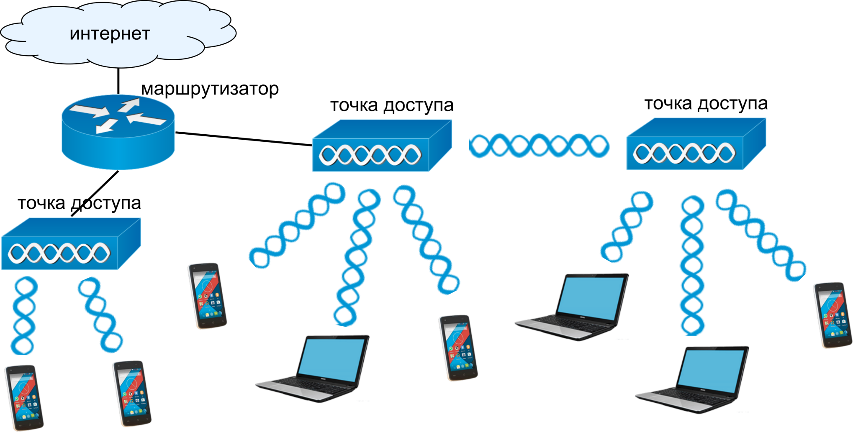
Схема WiFi зоны расширенного типа (ESS)
<номер>
Notes:
ESS - Extended Service Set
BSS - Basic Service Set

Slide 37
Шифрование данных
Wired Equivalent Privacy (WEP) - первый стандарт (ключ: 5 или 13 ASCII-символов) – не является достаточно криптостойким
Wi-Fi Protected Access (WPA) – включает протоколы 802.1х, TKIP, MIC и стандарт шифрования AES (Advanced Encryption Standard – в WPA2)
  802.1х - протокол аутентификации пользователей (нужен спец. RADIUS-сервер)
  TKIP (Temporal Key Integrity Protocol) – динамические ключи шифрования (очень часто меняются)
  MIC (Message Integrity Check) - проверка целостности сообщений (для предотвращения изменений)
<номер>
Notes:
с сайта: http://systemaster.ru/articles/8-adjustmentofnetworks/10--wifi- и
http://wifi-zone.ucoz.ru/publ/1-1-0-20
Любая точка доступа, и тем более беспроводной маршрутизатор, предоставляют в распоряжение пользователей возможность настраивать шифрование сетевого трафика при его передаче по открытой среде. Существует несколько стандартов шифрования, которые поддерживаются точками доступа.
Первым стандартом, использующимся для шифрования данных в беспроводных сетях, был стандарт WEP (Wired Equivalent Privacy). В соответствии со стандартом WEP шифрование осуществляется с помощью 40-или 104-битного ключа (некоторые модели беспроводного оборудования поддерживают и более длинные ключи), а сам ключ представляет собой набор ASCII-символов длиной 5 (для 40-битного) или 13 (для 104-битного ключа) символов. Набор этих символов переводится в последовательность шестнадцатеричных цифр, которые и являются ключом. Допустимо также вместо набора ASCII-символов напрямую использовать шестнадцатеричные значения (той же длины).
Как правило, в утилитах настройки беспроводного оборудования указываются не 40-или 104-битные ключи, а 64-или 128-битные. Дело в том, что 40 или 104 бита – это статическая часть ключа, к которой добавляется 24-битный вектор инициализации, необходимый для рандомизации статической части ключа. Вектор инициализации выбирается случайным образом и динамически меняется во время работы. В результате c учётом вектора инициализации общая длина ключа получается равной 64 (40+24) или 128 (104+24) битам.
Протокол WEP-шифрования, даже со 128-битным ключом, считается не очень стойким, поэтому в устройствах стандарта 802.11g поддерживается улучшенный алгоритм шифрования WPA – Wi-Fi Protected Access, который включает протоколы 802.1х, EAP, TKIP и MIC.
Протокол 802.1х — это протокол аутентификации пользователей. Для своей работы данный протокол требует наличия выделенного RADIUS-сервера, которого в домашней сети, естественно, нет. Поэтому воспользоваться данным протоколом в домашних условиях не удастся.
Протокол TKIP (Temporal Key Integrity Protocol) – это реализация динамических ключей шифрования. Ключи шифрования имеют длину 128 бит и генерируются по сложному алгоритму, а общее количество возможных вариантов ключей достигает сотни миллиардов, и меняются они очень часто.
Шифрование
Даже не принимая во внимания тот факт что WEP, предшественник WPA, не обладает какими-либо механизмами аутентификации пользователей как таковой, его ненадёжность состоит, прежде всего, в криптографической слабости алгоритма шифрования. Ключевая проблема WEP заключается в использовании слишком похожих ключей для различных пакетов данных.
TKIP, MIC и 802.1X (части уравнения WPA) внесли свою лепту в усиление шифрования данных сетей, использующих WPA.
TKIP отвечает за увеличение размера ключа с 40 до 128 бит, а так же за замену одного статического ключа WEP ключами, которые автоматически генерируются и рассылаются сервером аутентификации. Кроме того в TKIP используется специальная иерархия ключей и методология управления ключами, которая убирает излишнюю предсказуемость, которая использовалась для несанкцианированного снятия защиты WEP ключей.
Сервер аутентификации, после получения сертификата от пользователя, использует 802.1X для генерации уникального базового ключа для сеанса связи. TKIP осуществляет передачу сгенерированного ключа пользователю и точке доступа, после чего выстраивает иерархию ключей плюс систему управления. Для этого используется двусторонний ключ для динамической генерации ключей шифрования данных, которые в свою очередь используются для шифрования каждого пакета данных. Подобная иерархия ключей TKIP заменяет один ключ WEP (статический) на 500 миллиардов возможных ключей, которые будут использованы для шифрования данного пакета данных.
Другим важным механизмом является проверка целостности сообщений (Message Integrity Check, MIC). Ее используют для предотвращения перехвата пакетов данных, содержание которых может быть изменено, а модифицированный пакет вновь передан по сети. MIC построена на основе мощной математической функции, которая применяется на стороне отправителя и получателя, после чего сравнивается результат. Если проверка показывает на несовпадение результатов вычислений, данные считаются ложными и пакет отбрасывается.
При этом механизмы шифрования, которые используются для WPA и WPA-PSK, являются идентичными. Единственное отличие WPA-PSK состоит в том, что аутентификация производится с использованием пароля, а не по сертификату пользователя.
Про стойкость шифрования – см. английскую википедию: http://en.wikipedia.org/wiki/Wi-Fi_Protected_Access

Slide 38
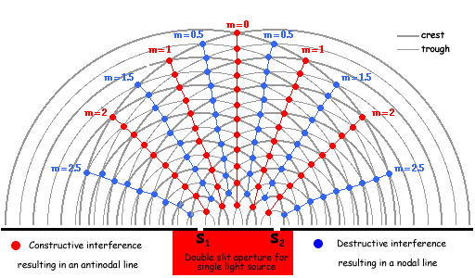

MIMO
<номер>

Slide 39
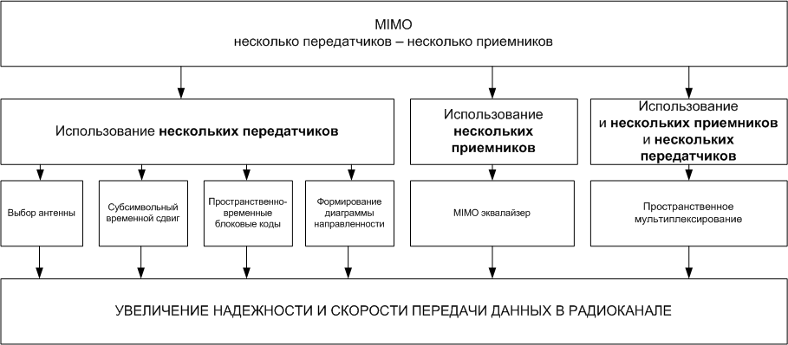
MIMO – Multiple Input Multiple Output
<номер>
Notes:
MIMO (англ. Multiple Input Multiple Output) — технология передачи данных с помощью N антенн и их приёма М антеннами.
Используется в частности в 802.11n и в WiMAX
Выбор антенны. Обычно применяется в случаях с одним приемопередатчиком и двумя антеннами, то есть не совсем «честный MIMO». Базируясь на информации о канале, например уровень приемного сигнала, передатчик выбирает одну из антенн для передачи сигнала приемнику.
Субсимвольный временной сдвиг. Передает копию одного и того же сигнала через разные передатчики с искусственной временной задержкой для внесения искусственного эффекта многолучевого распространения в канал.
Пространственно-временные блоковые коды. Данные разбиваются на блоки и передаются сначала через один передатчик, потом через второй (третий). Поскольку одна порция данных передается несколько раз по разным каналам – вероятность их восстановления на приеме повышается. Радиоканал становится более надежным.
Формирование диаграммы направленности передатчика – метод координации сигналов, передаваемых передатчиками, направленный на повышение отношения сигнал-шум в точке приема. В идеале параметры сигналов на передаче подбираются таким образом, чтобы в точку приема они пришли синфазно и, сложившись, увеличили уровень приемного сигнала. Является достаточно эффективным способом, позволяет увеличить отношение сигнал-шум на 3-6 децибел при двух передатчиках и одном приемнике.
Эквалайзер MIMO – способ аналогичен формированию диаграммы направленности, но работает со стороны приемников. Эквализация принимаемых сигналов позволяет сложить их максимально эффективно и повысить отношение «сигнал-шум» на приемной стороне.
Пространственное мультиплексирование
Идея заключается в том, что передатчик, равно как и приемник, обладает двумя независимыми антеннами, передающими и принимающими один из потоков данных, закодированных для сети MIMO. Между соответствующими антеннами создается канал, служащий физическим транспортом для одного из потоков данных. Техника MIMO использует неоднородность помещений и эффекты отражения, что позволяет сделать потоки данных независимыми. Таким образом, в чистом поле MIMO даст гораздо меньше эффекта, чем в офисе, и подобный подход с научной точки зрения следует считать очень конструктивным. Что касается интерпретации данных, благодаря некоторым ухищрениям с модуляцией и более плотной математической обработке кодированных данных как на этапе передачи, так и на этапе приема, становится возможным сохранение практически полной пропускной способности каждого из каналов, интерференция и взаимные помехи для которых решаются посредством все той же технологии Smart Antenna.

Slide 40
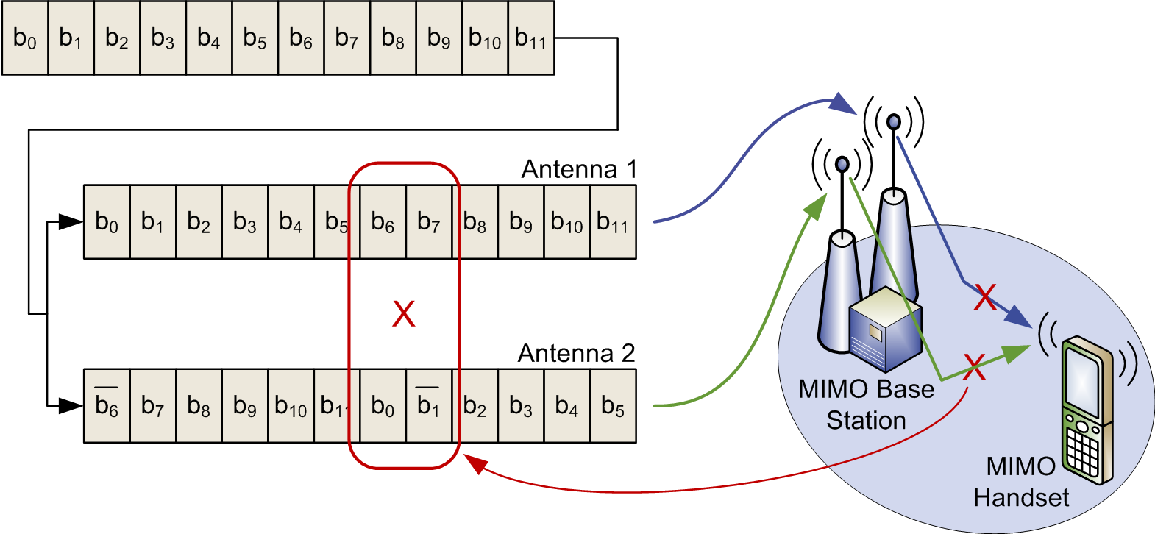
MIMO (Space time coding)
<номер>

Slide 41
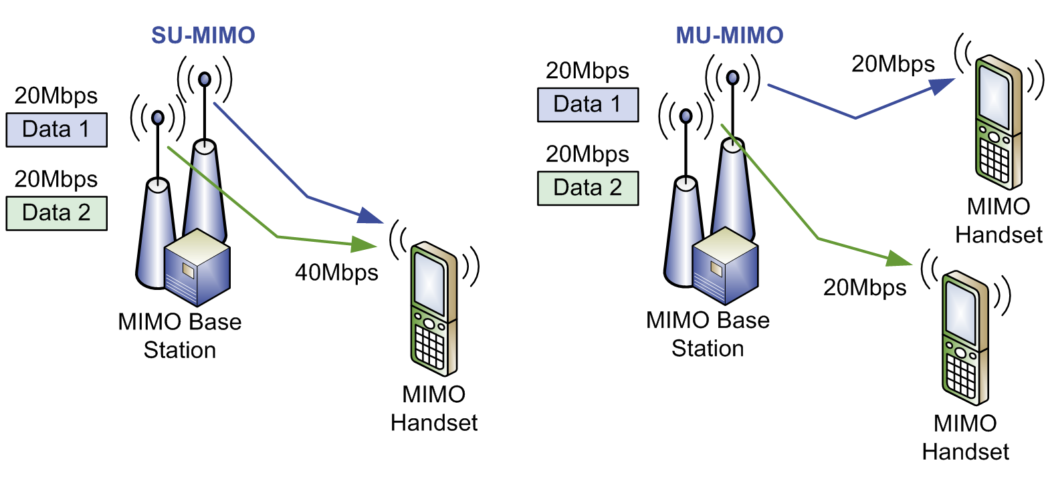
MIMO
<номер>

Slide 42
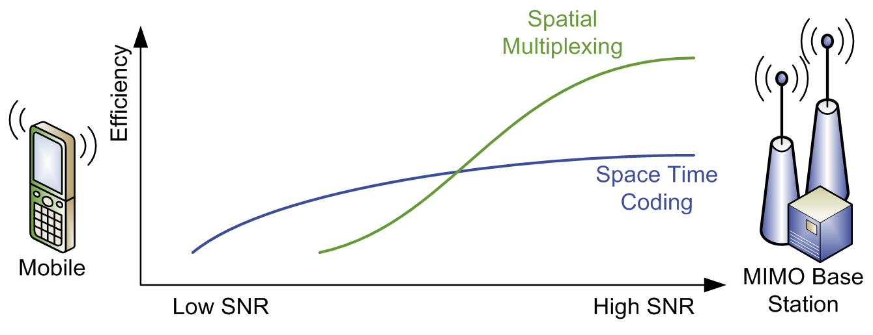
AMS – Adaptive MIMO Switch
<номер>
Notes:
SNR – величина, обратно пропорциональная расстоянию до базовой станции

Slide 43
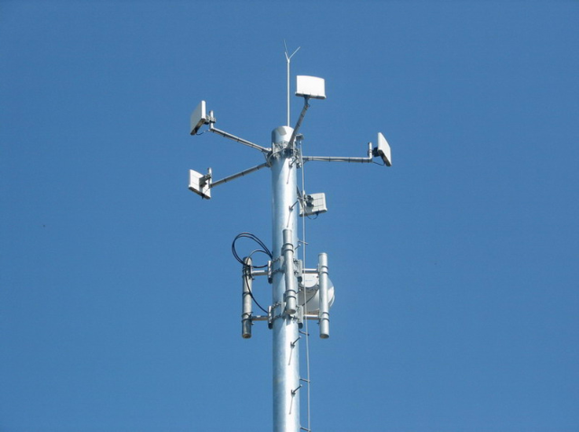
WiMAX
Worldwide Interoperability for Microwave Access – стандарт IEEE 802.16 беспроводной связи дальнего действия (10 км)
Проблема CSMA/CA – более удаленные абоненты имеют меньше шансов передать пакет точке доступа
Выход – использование TDMA
Для групп пользователей
возможно использование
FDMA
<номер>
Notes:
У нас в России WiMAX поначалу был более популярен потому, что стандарт WiMAX разрабатывается группой во главе с Владимиром Григорьевичем Яновером, руководитель технического комитета по разработке стандартов беспроводных технологий Wi-Max при IEEE, бывшим преподавателем матанализа на мехмате РГУ, учеником проф. И.Б. Симоненко!!! Вот как!

Slide 44
WiMAX. Виды
802.16d - фиксированный WiMAX
  стационарные модемы, PCMCIA-карты для ноутбуков
802.16e - мобильный WiMAX (4G)
  есть роуминг
Скорость – до 1 Гбит/с
<номер>
Notes:
Основное различие двух технологий состоит в том, что фиксированный WiMAX позволяет обслуживать только «статичных» абонентов, а мобильный ориентирован на работу с пользователями, передвигающимися со скоростью до 120 км/ч. Мобильность означает наличие функций роуминга и «бесшовного» переключения между базовыми станциями при передвижении абонента (как происходит в сетях сотовой связи). В частном случае мобильный WiMAX может применяться и для обслуживания фиксированных пользователей.
преимущества мобильного WiMAX таковы:
-поддержка мобильности за счет «передачи» установленного соединения между базовыми станциями (хендовера).
-лучшее покрытие внутри помещений, которое обеспечивают метод SOFDMA и адаптивные антенны.
-применение субканалов по методу SOFDMA позволяет оператору более эффективно утилизировать выделенный частотный ресурс, предоставляя его только по запросу пользователей.
-возможно повторное использование частот в соседних сотах, что ведет к повышению эффективности применения выделенного частотного ресурса и избавляет от необходимости частотного планирования сети.
преимуществах фиксированного WiMAX:
-более высокая пропускная способность за счет используемых типов модуляции и кодирования сигнала (OFDM).
-наличие оборудования, протестированного на взаимную совместимость.

Slide 45
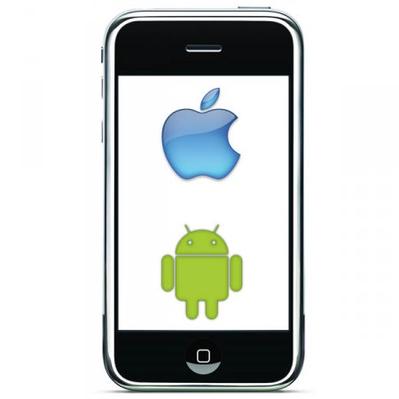
Мобильные сетевые технологии
<номер>

Slide 46
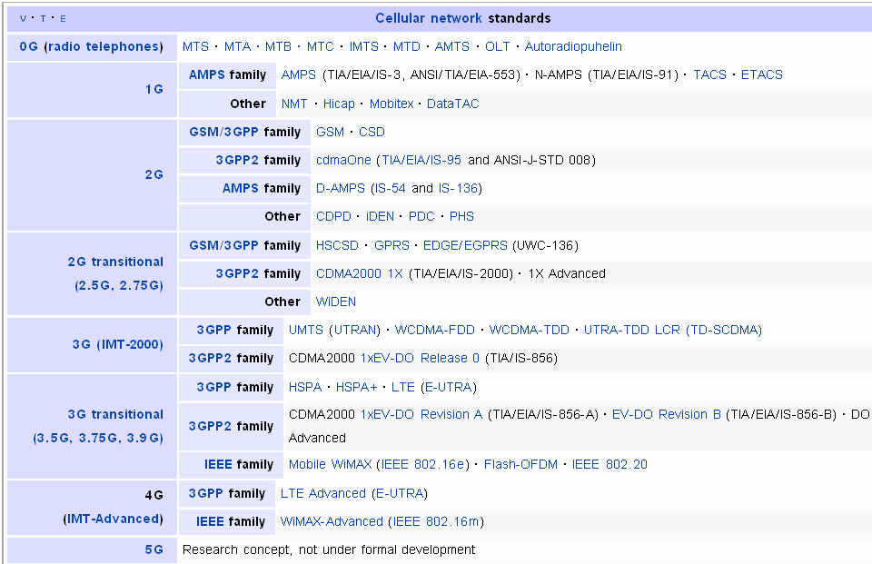
Многообразие стандартов
<номер>

Slide 47
Беспроводные технологии
QoS
Range
CDMA
OFDM
OFDM/MIMO
Mobility
Access
Long range version of WiFi
High data rate version of 3G
WiMAX
LTE
GPRS
UMTS
HSDPA
Scheduling
Guaranty BW
High
5 Km
384K
2M
14M
75M
100 m
54MHz
108M
Priority
11M
Limited
Contention
WiFi
802.11b
WiFi
802.11n
WiFi
802.11a/g
10M bps
50M bps
Data Rate
Freq:1.9GHz, 2.1GHz
BW: 2 X 5MHz
Freq:2.4GHz, 5GHz
BW:20MHz
Freq: 2.3GHz, 2.5GHz, 3.5GHz, 5GHz
BW: 1.25,2.5, 3.5, 5, 7, 10, 14, 20MHz
Notes:
© 2003 ZyXEL Communications Corp.
Стр. <номер>
Here is made a simple comparison chart in date rate and range to show the concept. As you can see, WiMAX has a better data rate as comparing to 3G system but with similar coverage. And has a better coverage than WiFi system but with a similar data rate.
HSDPA – технология 3,5G (посередине между 3G и 4G). Отличается от WiMAX тем, что работает на старом оборудовании сотовых операторов

Slide 48
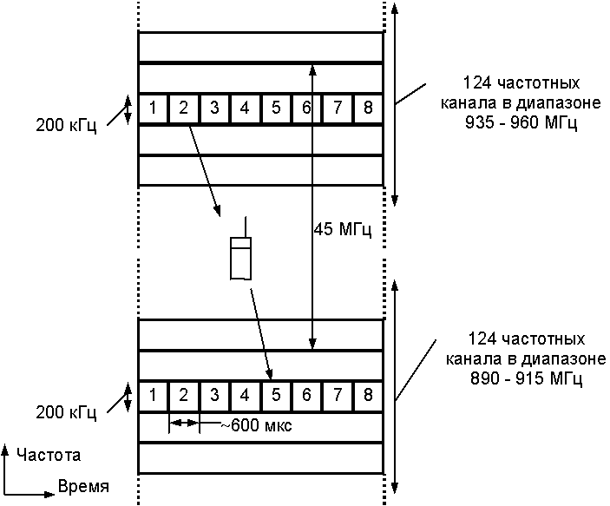
GSM - Global System for Mobile Communication
Стандарты:
1982 CEPT,
1989 ETSI
(8000 стр.)
Доступ к
среде:
TDMA и
FDMA
Notes:
В 1982 году CEPT в целях изучения и разработки общеевропейской цифровой системы сотовой связи создала рабочую группу, получившую название GSM (Groupe Special Mobile). В 1989 году дело создания GSM перешло к ETSI, а в 1990 году были опубликованы спецификации первой фазы GSM. К середине 1991 года стали поддерживаться коммерческие услуги GSM, а к 1993 году функционировало уже 36 сетей GSM в 22 странах, и еще 25 стран выбрали направление GSM или поставили вопрос о его принятии. Акроним GSM приобрел новое значение - Global System for Mobile communications.
Системы GSM работают в диапазоне около 900 МГц, который разбит на два поддиапазона шириной по 25 МГц (Рис.3): 890..915 МГц для передачи от портативных устройств к базовой станции и 935..960 МГц для приема, т.е. используется организация дуплексной связи с частотным разделением (FDD). Каждый частотный поддиапазон разбит на 124 частотных канала с разносом между соседними 200 кГц (ширина полосы каждого частотного канала не превышает 200 кГц). Речевой канал системы GSM использует пару частотных каналов с результирующим разносом 45 МГц независимо от абсолютных значений несущих частот в обоих поддиапазонах. Наличие разноса препятствует появлению переходных помех между направлениями приема и передачи.

Slide 49
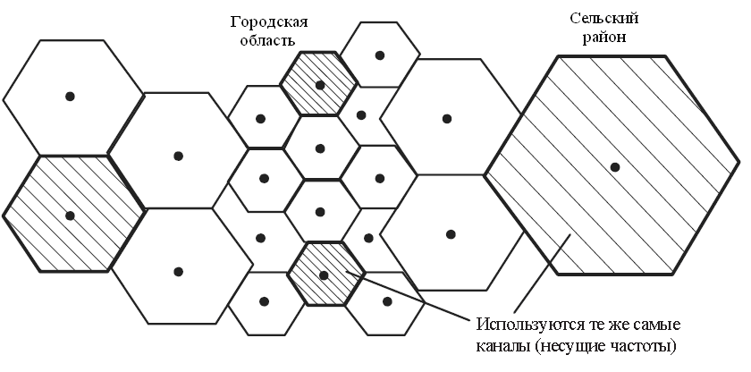
Соты
ячейки с одним набором частот перемежаются ячейками с другими наборами частот
идеи сотовой сети: уровень взаимных помех зависит не от собственно расстояния между ячейками, а от отношения расстояния между ячейками к их радиусу
<номер>
Notes:
Основной потенциал сотовой идеи заключается в том, что уровень взаимных помех зависит не от собственно расстояния между ячейками, а от отношения расстояния между ячейками к их радиусу.
Радиус ячейки зависит от мощности передатчика и, определяется разработчиком системы, который в процессе проектирования должен выбрать подходящую размерность кластера. С уменьшением радиуса ячейки возрастает количество базовых станций, приходящихся на 1 кв. км площади обслуживания и на 1 МГц используемой полосы частот.
Конечно, полномасштабное развертывание сотовой сети с самого начала ее ввода в эксплуатацию представляется чрезвычайно дорогостоящим. Обычно ее развертывание начинается с небольшого числа крупных ячеек, которые через некоторое время постепенно трансформируются в большее число более мелких ячеек. Такой способ преобразования называется расщеплением. Когда в некоторой ячейке нагрузка достигает того уровня, при котором существующее в ней число каналов оказывается недостаточным для поддержания установленного качества обслуживании абонентов (т.е. вероятность непредоставления канала при поступлении вызова оказывается больше установленного значения, как правило, до 5%), эта ячейка разделяется на несколько более мелких с пониженной мощностью передатчиков. При этом пропускная способность сети на территории расщепленной ячейки увеличивается в число раз, равное числу вновь образованных ячеек. Эта процедура может повторяться до тех пор, пока сеть не достигнет расчетного значения своей пропускной способности.
Ячейки небольших размеров требуются только в центральной части города со значительной плотностью абонентов. Ближе к окраинам плотность снижается, и размеры ячеек могут увеличиваться. Расщепление ячеек может производиться достаточно гибко как в пространстве, так и во времени. По замыслу разработчиков сотовой системы она должна явиться чрезвычайно удобным средством в руках проектировщиков для возможности повышения пропускной способности именно там и именно в то время, где и когда это необходимо.

Slide 50
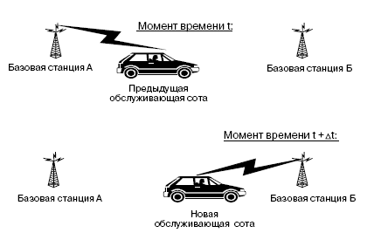
Handover –
передача полномочий
Notes:
Использование сравнительно небольших ячеек создает проблему поддержания непрерывности связи. При движении по произвольному маршруту объект (абонент ССПС) в течение одного сеанса связи может миновать несколько ячеек. В этом случае непрерывность связи обеспечивается способностью системы автоматически передавать связь с объектом тем базовым станциям, в зоне действия которых он оказывается в данный момент.
Благодаря непрерывным измерениям уровней сигналов, поступающих в центр коммутации подвижной связи от базовых станций, ближайших к движущемуся объекту, система может определить момент пересечения объектом границы двух ячеек и переключить разговорный канал из первой ячейки во вторую в течение достаточно малого промежутка времени, не приводящего к нарушению непрерывности разговора. Такая процедура, получившая название эстафетной передачи (хэндовер), требует весьма сложного алгоритма определения именно той ячейки из нескольких соседних, куда перемещается объект, а также быстродействующих алгоритмов и схемотехнических решений, обеспечивающих освобождение канала в первой ячейке и поиск свободного канала с восстановлением по нему связи во второй ячейке.

Slide 51
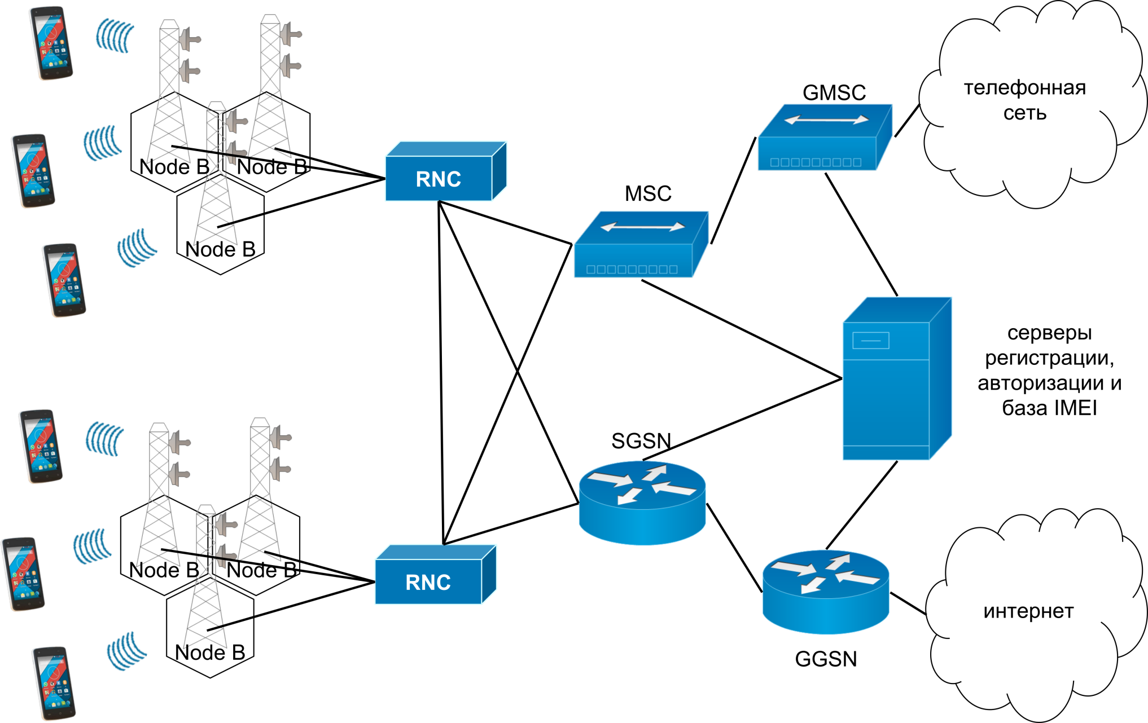
Схема 3G сети
<номер>
Notes:
В начале 2000-х мобильное ПО было довольно слабо развито. Из-за этого крупнейшие провайдеры сотовой связи создали упрощенную технологию доступа к всемирной паутине - WAP (Wireless Application Protocol). Стандарт содержал описание адаптированного протокола HTTP, набора сопутствующих протоколов, языка разметки аналогичного HTML для качественного отображения контента веб-страниц на монохромных (а позже и четырёх- и восьмицветовых) экранах мобильных устройств. Но с появлением смартфонов необходимость в WAP исчезла.
Переход к коммутации другого типа в GPRS потребовал усложнения схемы GSM сети. Теперь общую среду передачи должны были разделять голосовые соединения с их собственной маршрутизацией звонков и пакеты передачи данных с маршрутизацией по протоколу IP. При этом те и другие устройства маршрутизации использовали общие базы данных абонентов, устройств и т.д. Впоследствии данная схема инфраструктуры, названная базовой сетью GPRS (GPRS core network), была перенесена на стандарт связи третьего поколения 3G (см. рис. 2.18). Ключевые элементы схем базовых сетей GPRS второго и третьего поколений имеют разные названия (чтобы не было путаницы на совместных графиках), но очень похожие функции.
Так как сети 2G в некоторых странах уже выведены из обращения, рассмотрим схему базовой мобильной сети передачи данных третьего поколения UMTS (Universal Mobile Telecommunications System, см. рис. 2.22). Так же как и сети 2G она была спроектирована как пристройка к существующей сети голосовых данных. Заменить функции голосовой сети и организовать единую инфраструктуру на основе протокола IP решились только разработчики стандарта четвертого поколения LTE. Голосовые сигналы и зашифрованные данные от телефонов через базовые станции Node B поступают в контроллер радиосети RNC (Radio Network Controller). Главной функцией RNC является управление доступом к общей среде передачи данных. В UMTS используется другой тип разделения канала: так же, как в сетях 2G, временная шкала делится на слоты, но внутри одного таймслота устройства применяют кодовое разделение CDMA, которое обеспечивает гораздо бо́льшую емкость сети. Контроллеры RNC осуществляют распределение таймслотов и кодов в CDMA, участвуют в операции хэндовер — переподключения перемещающегося абонента от одной базовой станции к другой, шифрование и расшифровку данных. Поступившие от базовой станции данные, в зависимости от типа, RNC передает голосовому коммутатору MSC (Mobile Switching Center) или узлу SGSN (Serving GPRS Support Node) обслуживания абонентов GPRS, контролирующему доставку пакетов, занимающемуся преобразованием форматов пакетов GSM↔TCP/IP, регистрацией (прикреплением) подключившихся абонентов, шифрованием и подсчетом статистики. Через специальные шлюзы GMSC и GGSN абоненты подключаются к телефонной сети общего назначения и сети интернет.

Slide 52
GPRS - General Packet Radio Service
Пакетная радиосвязь общего пользования - надстройка над GSM, осуществляющая пакетную передачу данных
  Множественный доступ: каждому пользователю выделяется пара частот, временные слоты этих частот распределяются с использованием явного резервирования по Робертсу (Reservation-ALOHA)
Применяется корректирующее ошибки сверточное кодирование (типы: CS1-CS4 ((9-21 кбит/с))
<номер>
Notes:
The multiple access methods used in GSM with GPRS are based on frequency division duplex (FDD) and TDMA. During a session, a user is assigned to one pair of up-link and down-link frequency channels. This is combined with time domain statistical multiplexing which makes it possible for several users to share the same frequency channel. The packets have constant length, corresponding to a GSM time slot. The down-link uses first-come first-served packet scheduling, while the up-link uses a scheme very similar to reservation ALOHA (R-ALOHA). This means that slotted ALOHA (S-ALOHA) is used for reservation inquiries during a contention phase, and then the actual data is transferred using dynamic TDMA with first-come first-served
Coding scheme
Схемы кодирования различаются скоростью передачи данных, обратной к помехоустойчивости. Так существует 4 схемы кодирования для GPRS (CS1-CS4) с разными скоростями:
CS1 — максимальная скорость 9,05 кбит/с
CS2 — максимальная скорость 13,4 кбит/с
CS3 — максимальная скорость 15,6 кбит/с
CS4 — максимальная скорость 21,4 кбит/с
на один таймслот. Отсюда очевидно, что CS1 — самый помехоустойчивый алгоритм, а CS4 — самый быстрый.
подробности есть например в википедии http://ru.wikipedia.org/wiki/%D0%A1%D0%B2%D1%91%D1%80%D1%82%D0%BE%D1%87%D0%BD%D1%8B%D0%B9_%D0%BA%D0%BE%D0%B4
и
http://rfcmd.ru/book_09/h6_2

Slide 53
EDGE (Ёж)
Enhanced Data rates for GSM Evolution
Использование другого типа модуляции сигнала (8 Phase Shift Keying) позволило в 3 раза увеличить скорость передачи данных по сравнению с GPRS
8 типов кодирования MCS1-8 от 8,4 кбит/с до 59,2 кбит/с
х 8 тайм-слотов = до 474 кбит/с
<номер>
Notes:
Modulation and coding schemes
Для EGPRS (EDGE) используются иные схемы кодирования (MCS1-MCS9 - Modulation and Coding Schemes):
MCS1 — максимальная скорость 8,4 кбит/с
MCS2 — максимальная скорость 11,2 кбит/с
MCS3 — максимальная скорость 14,8 кбит/с
MCS4 — максимальная скорость 17,6 кбит/с
MCS5 — максимальная скорость 22,4 кбит/с
MCS6 — максимальная скорость 29,6 кбит/с
MCS7 — максимальная скорость 44,8 кбит/с
MCS8 — максимальная скорость 54,4 кбит/с
MCS9 — максимальная скорость 59,2 кбит/с

Slide 54
CDMA - соперник GSM
Стандарты:
  cdmaOne (IS-95), 90е годы, 10-100 кбит/с
  Wideband CDMA – широкополосный (до 384 кбит/с)
  CDMA2000 – до 2,4 Мбит/с в прямом канале и до 153 кбит/с в обратном;
  использует ортогональные коды Волша-Хадамарда для разделения канала;
  ошибки корректируются посредством турбо-кодирования
<номер>

Slide 55
UMTS, HSPA
UMTS - Universal Mobile Telecommunications System – технология использования WCDMA внутри GSM-сети
HSPA - High Speed Packet Access – улучшения технологии WCDMA (5.8, 14 Мбит/с)
  многокодовая передача;
  улучшенные схемы кодирования
HSPA+ (22, 84 Мбит/с) - использование MIMO и другой модуляции сигнала
<номер>
Notes:
UMTS развёртывается путём внедрения технологий радио-интерфейса W-CDMA, TD-CDMA, или TD-SCDMA на «ядро» GSM. В настоящий момент большинство операторов, работающих как на сетях UMTS, так и других стандартов типа FDMA, выбирают в качестве технологии воздушного интерфейса W-CDMA.
Радио-интерфейс UMTS использует в своей работе пару каналов с шириной полосы 5 МГц. Для сравнения, конкурирующий стандарт CDMA2000 использует один или несколько каналов с полосой частот 1,25 МГц для каждого соединения. Здесь же кроется и недостаток сетей связи, использующих W-CDMA: неэкономичная эксплуатация спектра и необходимость освобождения уже занятых под другие службы частот, что замедляет развёртывание сетей, как, например, в США.
Согласно спецификациям стандарта, UMTS использует следующий спектр частот: 1885 МГц — 2025 МГц для передачи данных в режиме «от мобильного терминала к базовой станции» и 2110 МГц — 2200 МГц для передачи данных в режиме «от станции к терминалу». В США по причине занятости спектра частот в 1900 МГц сетями GSM выделены диапазоны 1710 МГц — 1755 МГц и 2110 МГц — 2155 МГц соответственно. Кроме того, операторы некоторых стран (например, американский AT&T Mobility) дополнительно эксплуатируют полосы частот 850 МГц и 1900 МГц. Далее, правительство Финляндии на законодательном уровне поддерживает развитие сети стандарта UMTS900, покрывающей труднодоступные районы страны и использующей диапазон 900 МГц (в данном проекте участвуют такие компании как Nokia и Elisa).
Для операторов связи, уже оказывающих услуги в формате GSM, переход в формат UMTS представляется лёгким с технической точки зрения и значительно затратным одновременно: при создании сетей нового уровня сохраняется значительная часть прежней инфраструктуры, но вместе с тем получение лицензий и приобретение нового оборудования для базовых станций требует значительных капитальных вложений.
Основным отличием UMTS от GSM является построение воздушной среды передачи данных на принципах Сети Общего Радиодоступа GeRAN. Это позволяет осуществлять стыки UMTS с цифровыми сетями интегрированного обслуживания ISDN, сетью Internet, сетями GSM или другими сетями UMTS. Сеть общего радиодоступа GeRAN включает три нижних уровня модели OSI (Open Systems Interconnection Model — модель Взаимодействия Открытых Систем), верхний из которых (третий, сетевой уровень) составляют протоколы, образующие системный уровень управления радиоресурсами (протокол RRM). Этот уровень ответственен за управление каналами между мобильными терминалами и сетью базовых станций (в том числе передача обслуживания терминала между базовыми станциями).

Slide 56
LTE Advanced
(Long Term Evolution)
MIMO (3.3 Гбит/с для 8x8)
в отличие от WCDMA может работать на полосе частот различной ширины (1.4-100 MHz)
all-IP – инфраструктура, маленький пинг
FDD (frequency division duplexing) и TDD (time division duplexing)
Поддержка MBSFN (Multicast Broadcast Single Frequency Network) – для широковещательной рассылки (TV)
Автоматическая автономная настройка оборудования
<номер>
Notes:
Long Term Evolution
FDD – разделение прямого и обратного канала по частоте (такое как в GSM)
TDD – новый тип разделения – временное, позволяет динамически изменять пропускные способности прямого и обратного каналов
LTE в России - http://ru.wikipedia.org/wiki/3GPP_Long_Term_Evolution

Slide 57
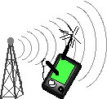
TCP поверх ненадежных соединений
<номер>

Slide 58
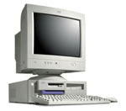
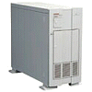
Искажения пакетов в беспроводных сетях
роутер
Узел 1
Узел 2
Потеря → Затор
3
2
2
2
1
2
0
Потеря → Затор
Потери пакетов приводят к большим задержкам
и безосновательному уменьшению скорости передачи драйвером TCP
Узел 3
<номер>

Slide 59
Проблемы
Из-за помех, затухания сигнала, в беспроводных сетях часто теряются или искажаются пакеты
TCP не отличает потерь пакетов в результате заторов от отброшенных пакетов в результате искажения
TCP безосновательно уменьшает размер окна, предполагая, что канал узкий
Это приводит к неэффективному использованию канала
<номер>

Slide 60
Уменьшение эффективности
TCP без ошибок
(1.30 Mbps)
реальный
(280 Kbps)
Номер байта
Время (с)
Передача 2MB по TCP поверх 2 Mbps беспроводного соединения
Notes:
<номер>

Slide 61
Возможные решения
Изменение реализации TCP
  Выборочные ACK (не применять групповое квитирование, только выборочное)
  Включить в квитанции флаг, означающий, что пакет был потерян из-за плохого качества беспроводного соединения
  Проблема: это будет работать только в одну сторону
Проводная связь
Беспроводная связь
<номер>

Slide 62
Возможные решения (канальный уровень)
Использование локальных повторных пересылок
Использование помехоустойчивого кодирования (проблема: оно не работает при больших потерях данных)
Проводная связь
Беспроводная связь
<номер>

